Slide 1
Texto do curso de treinamento de habilidades do livro didático para condução de máquina de construção do tipo veicular [para demolição]
Materiais do Curso de Treinamento em PowerPoint

Slide 2
Capítulo 1 Conhecimento básico sobre máquinas de construção tipo veicular

Slide 3
Classificação de máquinas de construção (Apêndice 7 da Portaria de Aplicação da Lei de Segurança e Saúde Ocupacional)
① Máquinas para nivelamento, transporte e carregamento (trator de esteira, trator escavador, etc.)
② Máquina de escavação (escavadeira de arrasto, pá-carregadeira, etc.)
③ Máquinas de trabalho de fundação (máquina de cravação de estacas, máquina de extração de estacas etc.)
④ Máquina para compactação (rolo compactador etc.)
⑤ Máquina para colocação de concreto (caminhão betoneira etc.)
⑥ Máquinas para demolição (rompedores, máquinas de corte de estrutura de aço, Trituradores de concreto, garras de demolição)
Página 1 do texto / Página 4 do texto suplementar

Slide 4
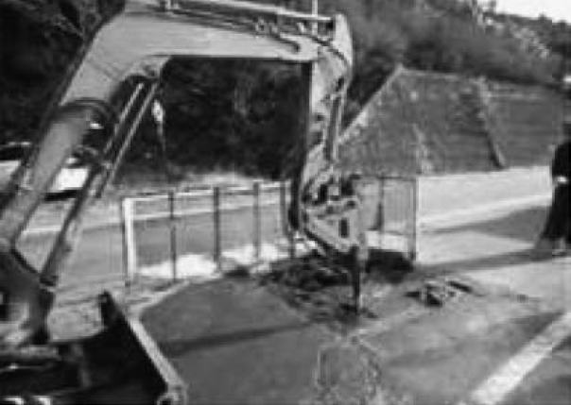
Tipos e aplicações (características) de máquinas de desmontagem, etc. (1) Disjuntores
Página 2 do texto / Página 4 do texto suplementar

Slide 5
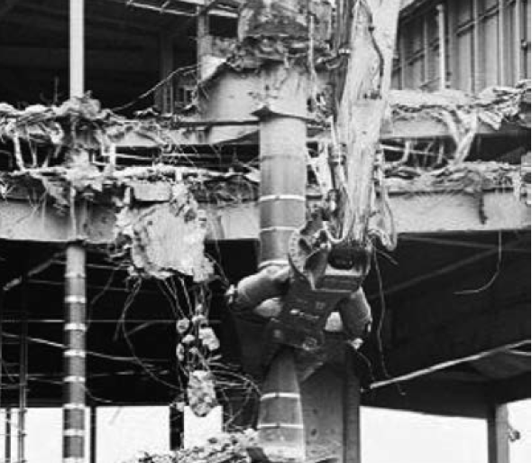
Tipos e aplicações (características) de máquinas de demolição (2) Máquinas de corte de estrutura de aço
3 páginas de texto / 5 páginas de texto suplementar

Slide 6
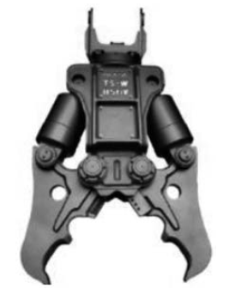
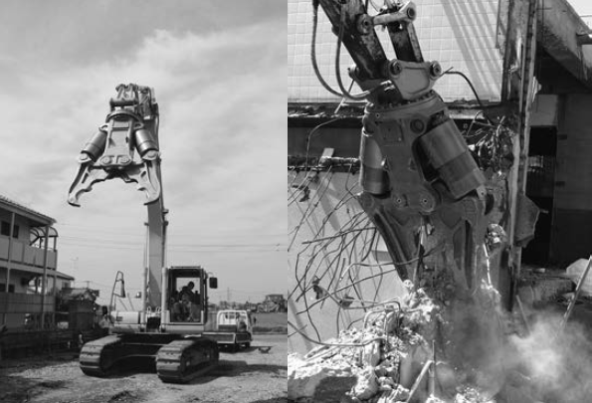
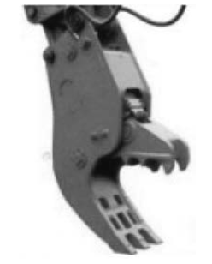
Tipos e aplicações (características) de máquinas de demolição (3) Trituradores de concreto
Triturador de concreto em pedaços grandes
Triturador de concreto
Triturador de concreto em pedaços pequenos
Página 4 do texto / Página 6 do texto suplementar

Slide 7
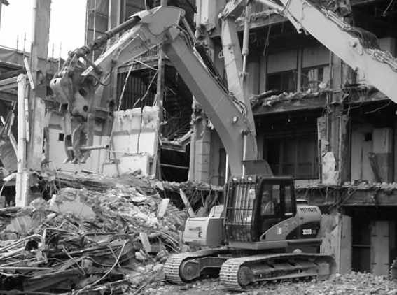
Tipos e aplicações (características) de máquinas de demolição etc. (4) Garras de demolição
Página 4 do texto / Página 7 do texto suplementar

Slide 8
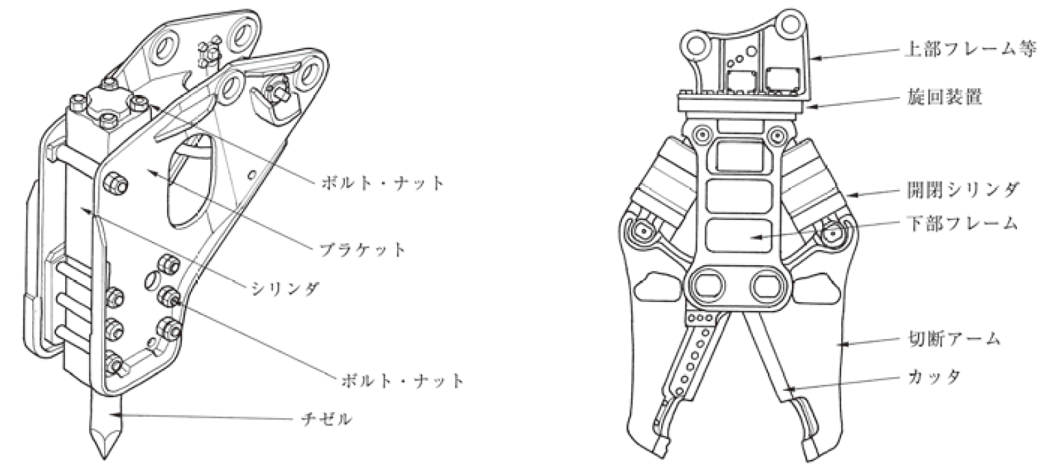
Tipos de acessórios para máquinas de demolição
Quadro superior, etc.
Dispositivo giratório
Cilindro de abertura / fechamento
parafuso e porca
Quadro inferior
suporte
Cilindro
Braço de corte
parafuso e porca
Cortador
Talhadeira
Unidade do rompedor
Ferramenta de corte de estrutura de aço
Página 5 do texto / Página 8 do texto suplementar

Slide 9
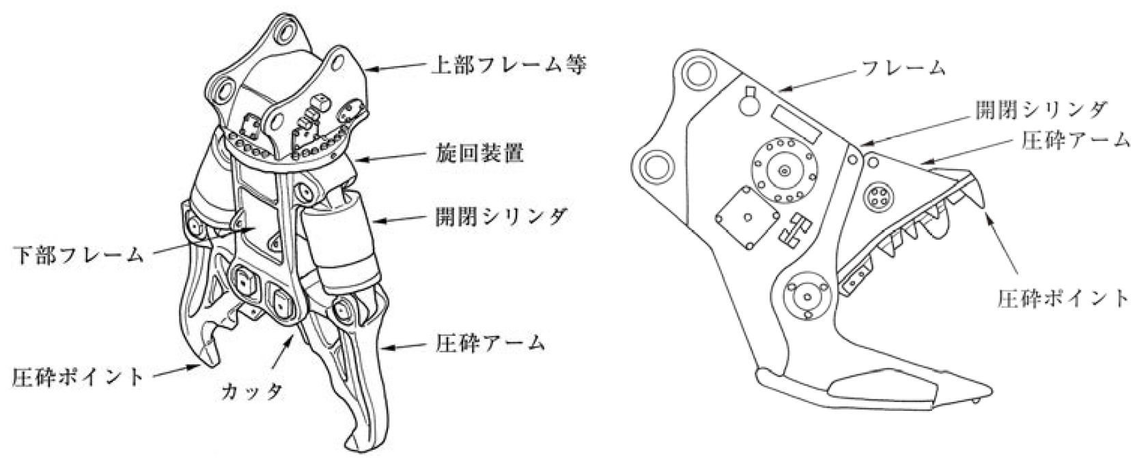
Tipos de acessórios para máquinas de demolição
Quadro superior, etc.
Quadro
Cilindro de abertura / fechamento
Dispositivo giratório
Braço do Triturador
Cilindro de abertura / fechamento
Quadro inferior
Ponto de esmagamento
Braço do Triturador
Ponto de esmagamento
Cortador
Triturador de concreto em pedaços grandes
Triturador de concreto em pedaços pequenos
Página 5 do texto / Página 8 do texto suplementar

Slide 10
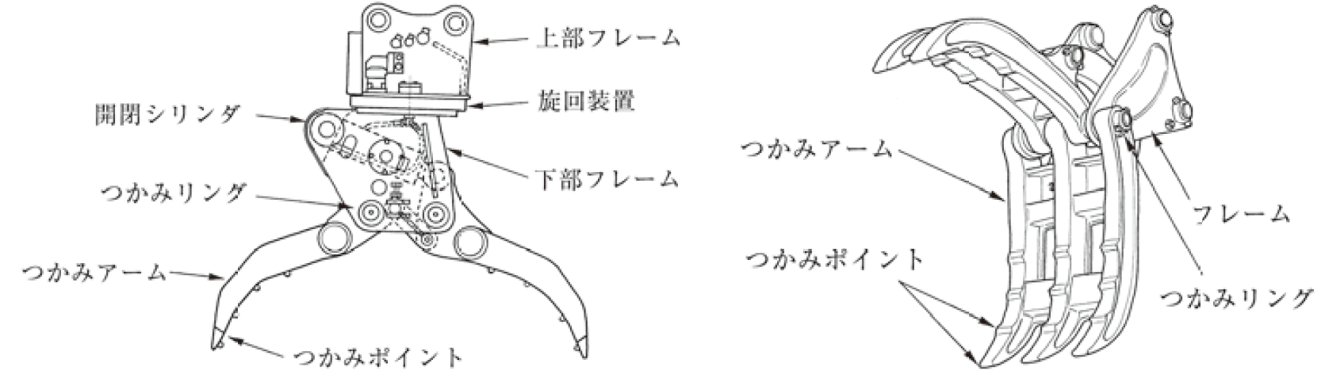
Tipos de acessórios para máquinas de demolição
Quadro superior, etc.
Cilindro de abertura / fechamento
Dispositivo giratório
braço da garra
ligação da garra
Quadro inferior
Quadro
braço da garra
Ponto de agarramento
ligação da garra
Ponto de agarramento
Ferramenta de garra (tipo acionado por cilindro interno)
Ferramenta de garra (tipo acionado por cilindro externo)
Página 5 do texto / Página 8 do texto suplementar

Slide 11
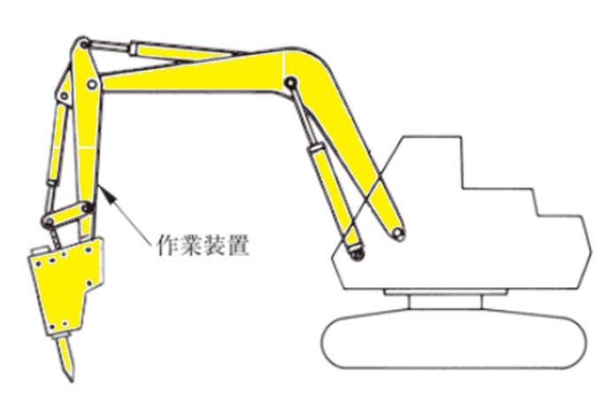
Máquina básica para máquina de desmontagem (1) Equipamento de trabalho
Equipamento de trabalho
Página 6 do texto / Página 9 do texto suplementar

Slide 12
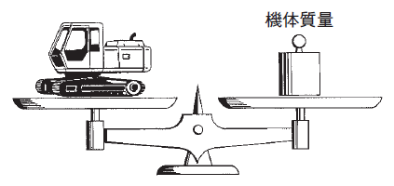
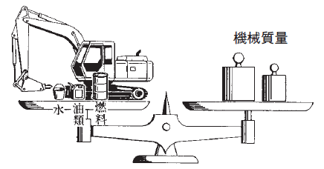
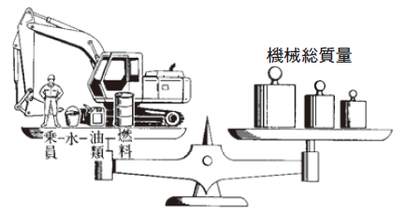
Máquina base para máquina de demolição
(2) Massa do corpo da máquina
(3) Massa da máquina
(4) Massa total da máquina
Massa do corpo da máquina
Massa do corpo da máquina
Massa total do corpo da máquina
Massa do corpo da máquina
combustível
Equipe técnica
combustível
água
Óleos
água
Óleos
Massa da máquina
Massa da máquina
Página 6 do texto / Página 9 do texto suplementar

Slide 13
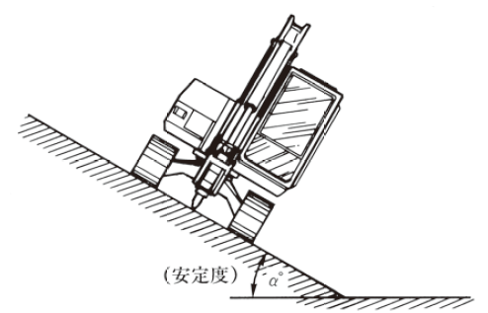
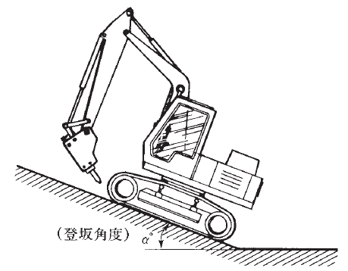
Máquina base para máquina de demolição (5) Grau de estabilidade (6) Capacidade de escalada
(Grau de Estabilidade)
(Ângulo de escalada)
grau de estabilidade
Capacidade de escalada
Página 7 do texto / Página 10 do texto suplementar

Slide 14
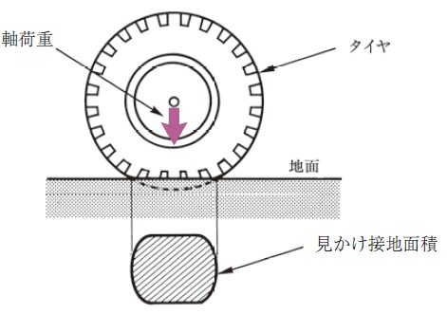
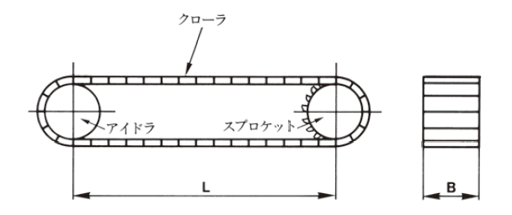
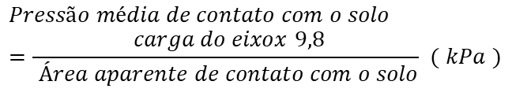
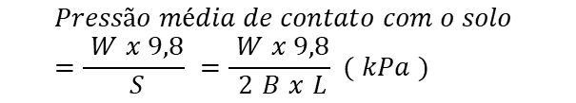
Máquina base para máquina de demolição (7) Pressão média de contato com o solo
① Tipo de esteira
② Tipo de roda
$$Pressão média de contato com o solo =\frac{ W x 9,8}{ S} =\frac{ W x 9,8}{ 2 B x L} ( kPa )$$
$$Pressão média de contato com o solo =\frac{ carga do eixox 9,8}{ Área aparente de contato com o solo} ( kPa )$$
W: Massa total da máquina (t)
S: Área total de contato com o solo = 2B x L (㎡)
L: Distância central (m) entre a roda livre (roda flutuante) e a roda dentada (roda de partida) no estado de massa total
B: largura da esteira (m)
Esteira
Carga axial
Pneu
Roda livre
Roda dentada
Chão
Área de contato aparente com o solo
Página 8 do texto / Página 11 do texto suplementar

Slide 15
Capítulo 2 Motores e sistemas hidráulicos para máquinas de construção do tipo veicular

Slide 16
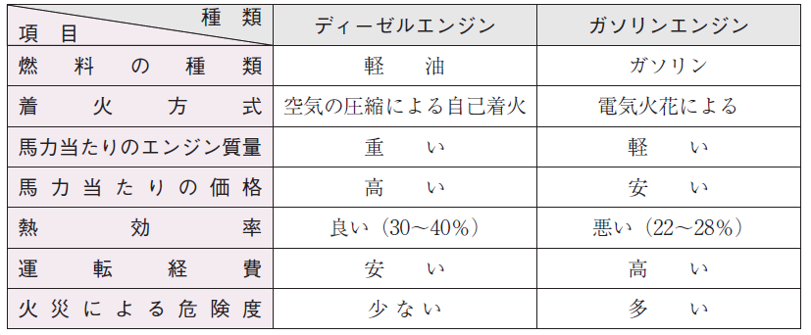
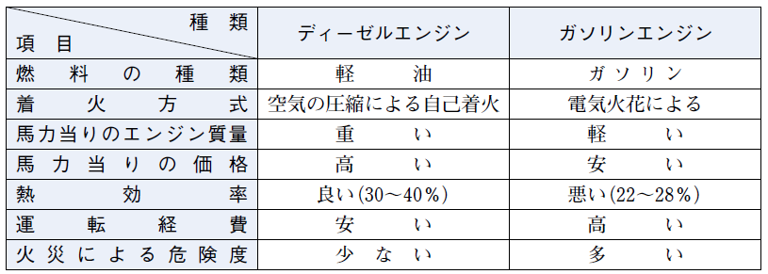
Motor principal
Comparação entre motor a diesel e motor a gasolina
Tipos
Motor a diesel
Motor a gasolina
item
Tipo de combustível
Óleo leve
Gasolina
Método de ignição
Autoignição por compressão de ar
Por faísca elétrica
Massa do motor por cavalo-vapor
Pesado
Leve
Preço por cavalo-vapor
Caro
Barato
Eficiência térmica
Bom (30-40%)
Ruim (22-28%)
Despesas operacionais
Barato
Caro
Grau de risco de incêndio
Poucos
Muitos
Grau de risco de incêndio
Poucos
Muitos
Página 12 do texto / Página 13 do texto suplementar

Slide 17
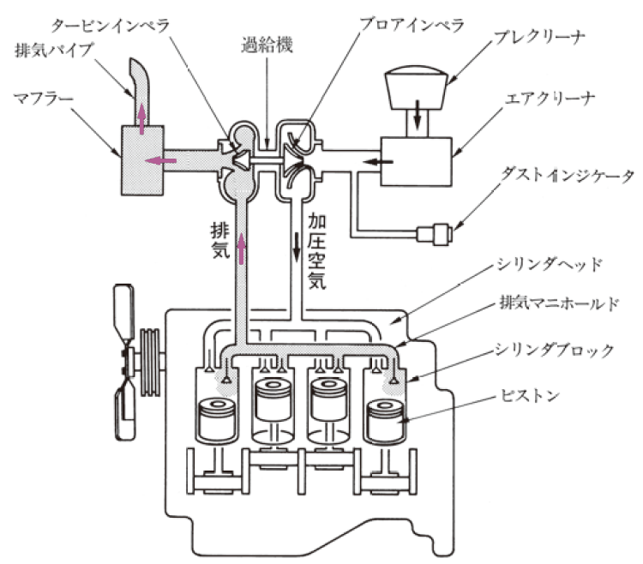
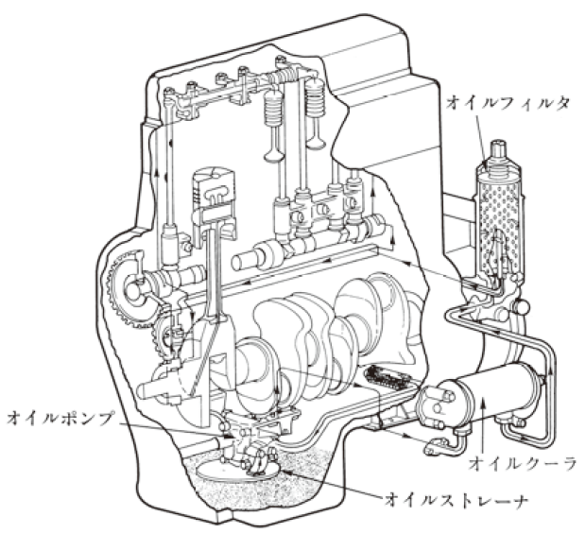
Estrutura do motor a diesel
Impulsor de turbina
Impulsor do soprador
Pré purificador
Válvula de escape
Superalimentador
Silenciador
Filtro de ar
Filtro de óleo
Indicador de poeira
Escape (exaustão)
Ar pressurizado
Cabeça de cilindro
Coletor de exaustão (escape)
Bloco de cilindros
Pistão
Bomba de óleo
Radiador de óleo
Filtro de óleo
Exemplo de dispositivo de admissão / exaustão
Exemplo de sistema de lubrificação
Página 13 do texto / Página 13 do texto suplementar

Slide 18
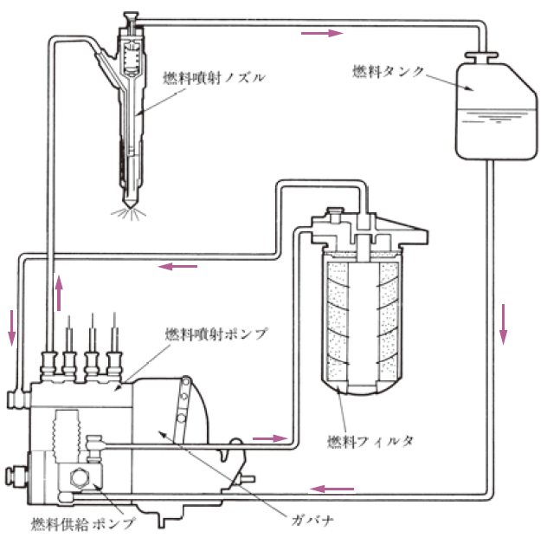
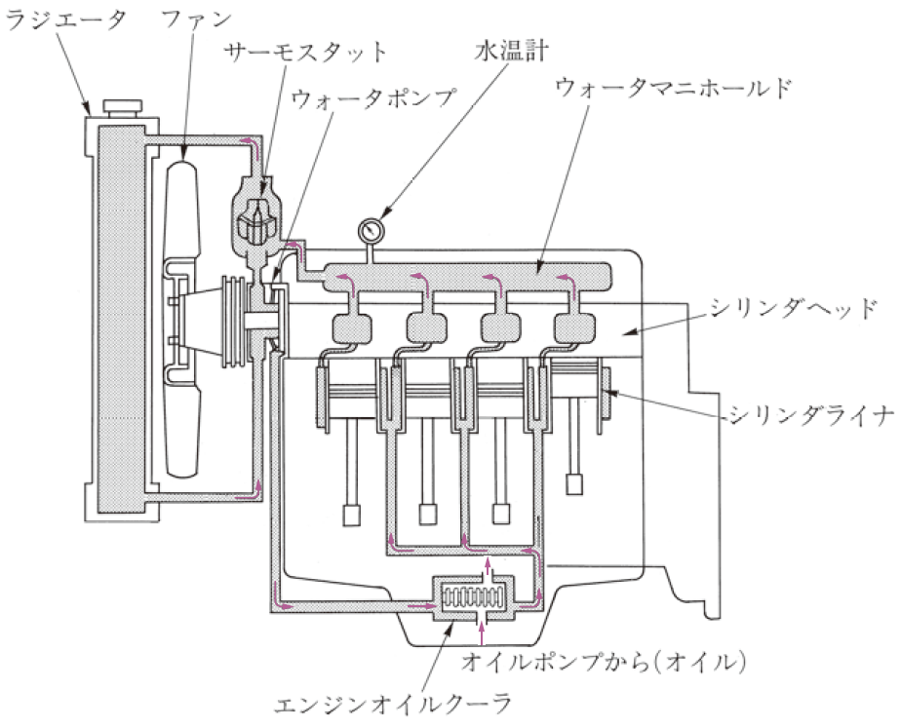
Estrutura do motor a diesel
Tanque de combustível
Radiador
Ventilador
Medidor da temperatura de água
Bocal de injeção de combustível
Termostato
Bomba de água
Coletor de água
Cabeça de cilindro
Forro do cilindro
Bomba de injeção de combustível
Filtro de combustível
Da bomba de óleo (óleo)
Governador (controlador de velocidade)
Resfriador de óleo do motor
Bomba de abastecimento de combustível
Figura do sistema de arrefecimento do motor refrigerado a água
Exemplo de sistema de combustível
Página 15 do texto / Página 14 do texto suplementar

Slide 19
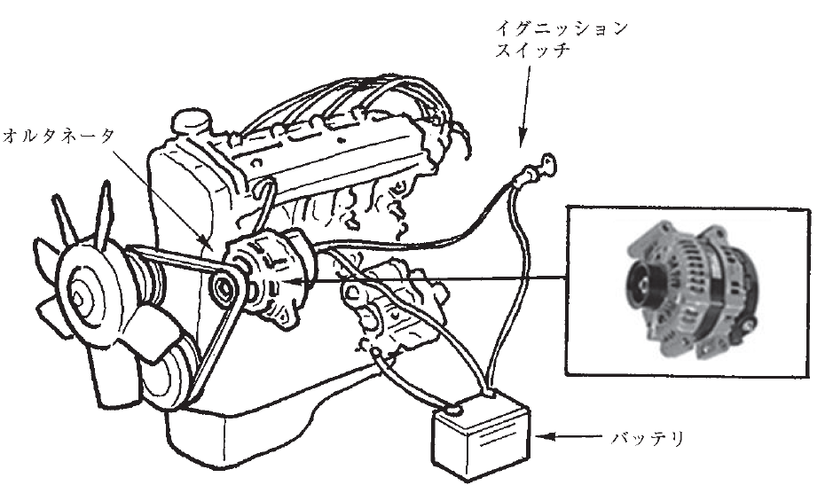
Estrutura do motor a diesel
Chave de ignição
Alternador
Bateria
Exemplo de alternador
Página 17 do texto / Página 15 do texto suplementar

Slide 20
Combustível / óleo do motor
O óleo do motor tem as seguintes funções.
① Lubrificação
② Arrefecimento
③ Vedação
④ Limpeza
⑤ Prevenção de oxidação
Existem vários nomes, mas é necessário usar aquele cujo padrão está especificado no manual de instruções da máquina de construção.
Página 18 do texto / Página 15 do texto suplementar

Slide 21
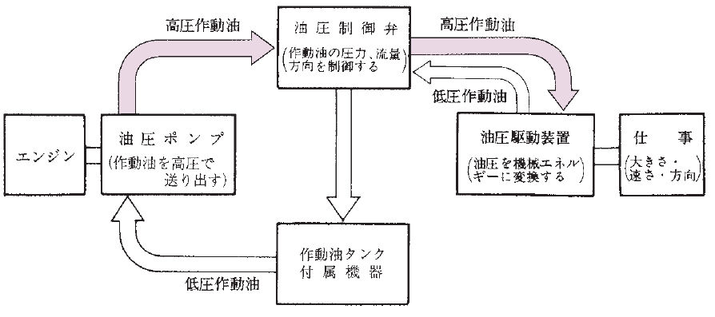
Sistema hidráulico
Óleo hidráulico de alta pressão
Válvula de controle hidráulico
(Controla a pressão do óleo hidráulico e a direção do fluxo)
Óleo hidráulico de alta pressão
Óleo hidráulico de baixa pressão
Bomba hidráulica
(Envia o óleo hidráulico em alta pressão)
Dispositivo de acionamento hidráulico
(Converte a pressão do óleo em energia mecânica)
Trabalho
(Tamanho / Velocidade / Direção)
Motor
Acessórios para o tanque de óleo hidráulico
Óleo hidráulico de baixa pressão
Página 19 do texto / Página 16 do texto suplementar

Slide 22
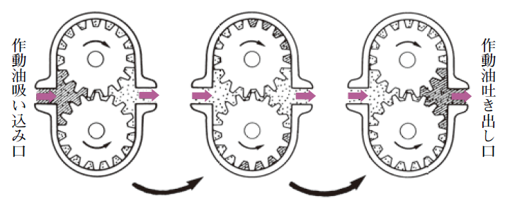
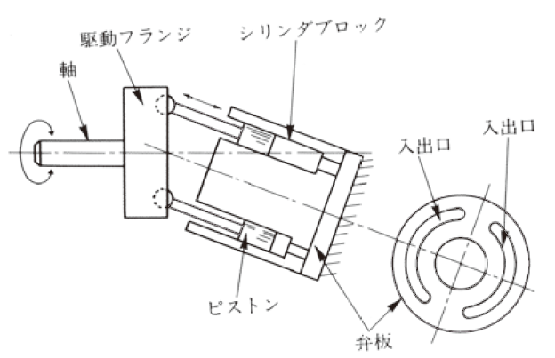
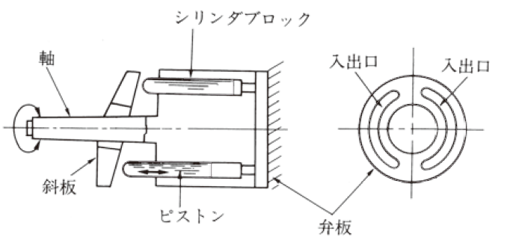
Bomba hidráulica ① Bomba de engrenagens ② Bomba de pistão Tipo de eixo inclinado, tipo de prato giratório
Porta de sucção de óleo hidráulico
Saída de óleo hidráulico
Bomba de engrenagem
Flange de acionamento
Bloco de cilindros
Eixo
Bloco de cilindros
Entrada / saída
Eixo
Entrada / saída
Entrada / saída
Entrada / saída
Prato giratório
Pistão
Placa da válvula
Pistão
Placa da válvula
Bomba de pistão tipo eixo inclinado Bomba de pistão tipo prato giratório
Página 20 do texto / Página 16 do texto suplementar

Slide 23
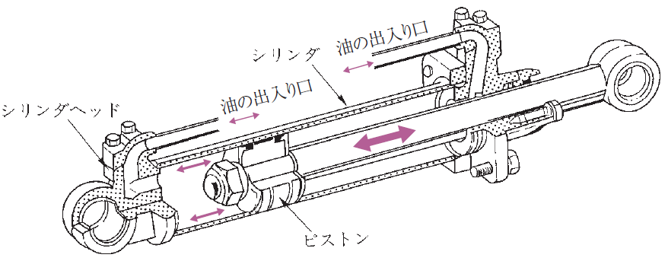
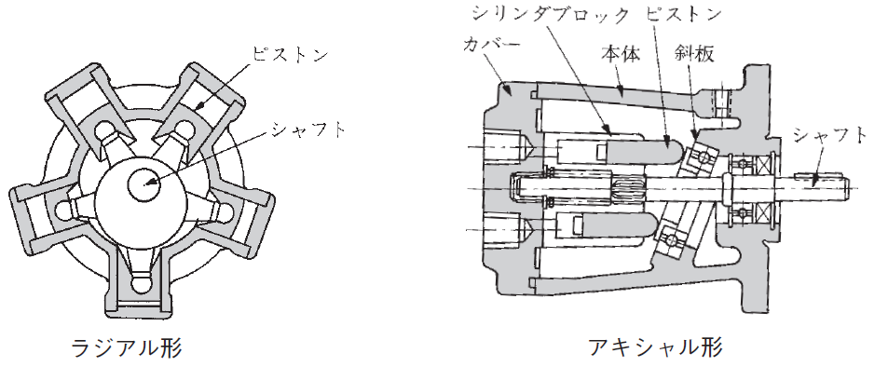
Dispositivo de acionamento hidráulico (1) Cilindro hidráulico (2) Motor hidráulico Motor de pistão
Entrada e saída de óleo
Cilindro
Entrada e saída de óleo
Cabeça de cilindro
Pistão
Cilindro hidráulico
Bloco de cilindros
Pistão
Pistão
cobertura
Corpo
Prato giratório
eixo
eixo
Forma radial
Forma axial
Motor hidráulico Motor de pistão
Página 23 do texto / Página 17 do texto suplementar

Slide 24
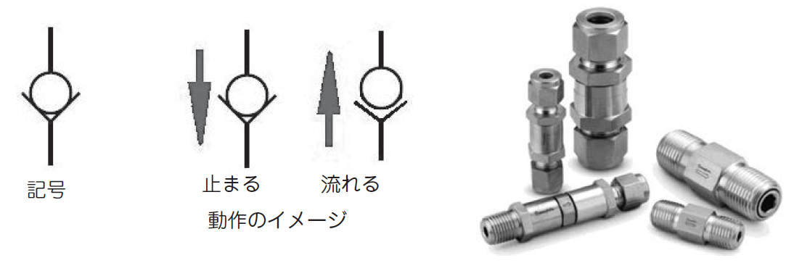
Válvula de retenção
Símbolo
Parar
Fluir
Imagem da operação
Válvula de retenção
Página 24 do texto / Página 18 do texto suplementar

Slide 25
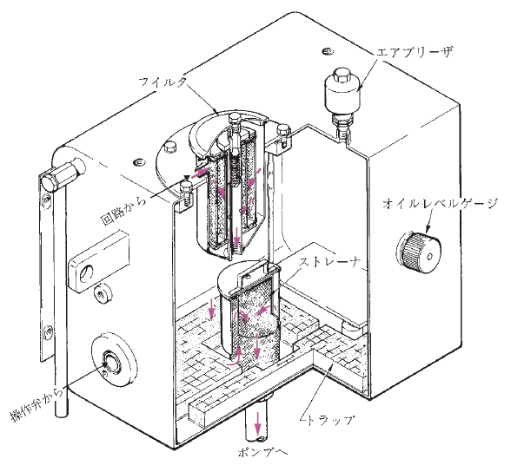
Tanque de óleo hidráulico, filtro de óleo
Respirador de ar
Filtro
Do circuito
Medidor do nível de óleo
Filtro
Da válvula de operação
Armadilha
Para a bomba
Tanque de óleo hidráulico
Página 24 do texto / Página 18 do texto suplementar

Slide 26
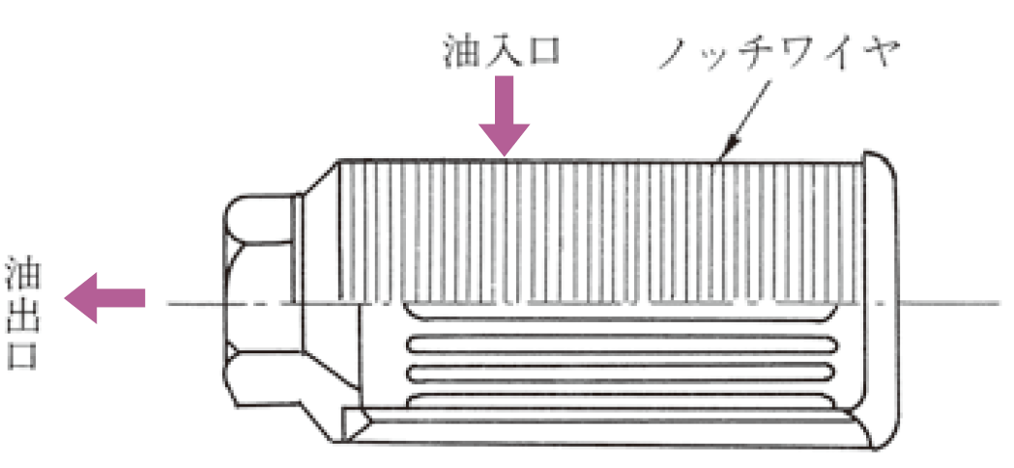
Filtro de óleo
Entrada de óleo
Arame de entalhe
Saída de óleo
Filtro de óleo
Página 25 do texto / Página 18 do texto suplementar

Slide 27
Capítulo 3 Estrutura do equipamento relacionado ao funcionamento das máquinas de demolição

Slide 28
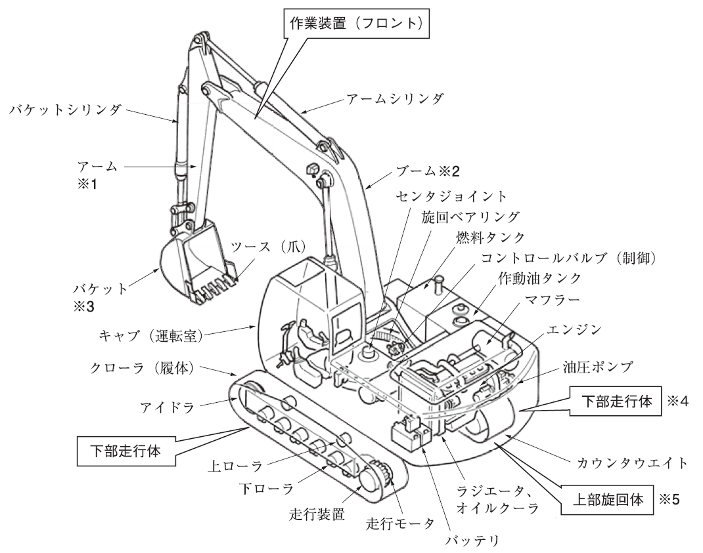
Estrutura do dispositivo de deslocamento da máquina de demolição do tipo com esteiras
Equipamento de trabalho (frontal)
Cilindro de caçamba
Cilindro de braço
Braço * 1
Lança * 2
Junta central
Rolamento de rotação
Dente (garra)
Tanque de combustível
Válvula de controle (controle)
Caçamba * 3
Tanque de óleo hidráulico
Silenciador
Cabine (cabine do condutor)
Motor
Esteira (corpo)
Bomba hidráulica
Roda livre
Corpo de deslocamento inferior
Corpo de deslocamento inferior
Contrapeso
Rolo superior
Rolo inferior
Radiador,
Radiador de óleo
Corpo giratório superior
Dispositivo de deslocamento
Motor de deslocamento
Bateria
Mecanismo de esteira hidráulica
Página 28 do Texto / Página 19 do Texto Suplementar

Slide 29
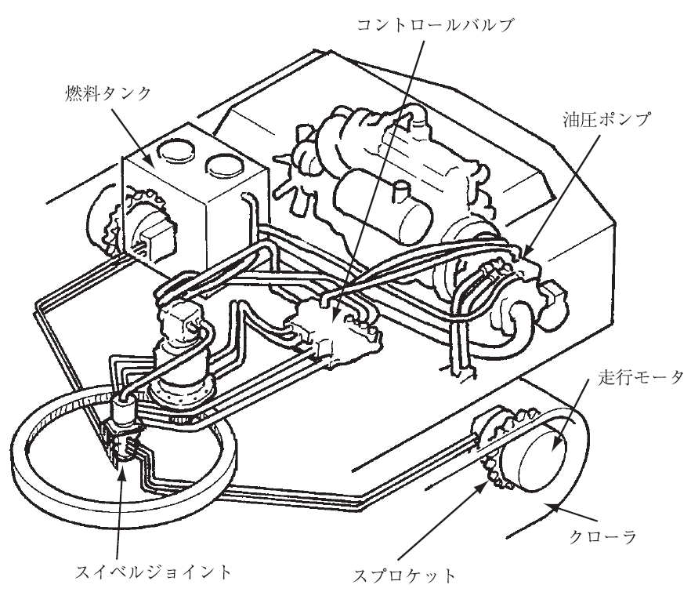
Dispositivo do sistema de transmissão de energia
Válvula de controle
Motor
Motor
Motor
Tanque de combustível
Bomba hidráulica
Motor de giro
Motor de deslocamento
Esteira
Junta giratória
Roda dentada
Exemplo de dispositivo de sistema de transmissão de energia
Página 29 do Texto / Página 19 do Texto Suplementar

Slide 30
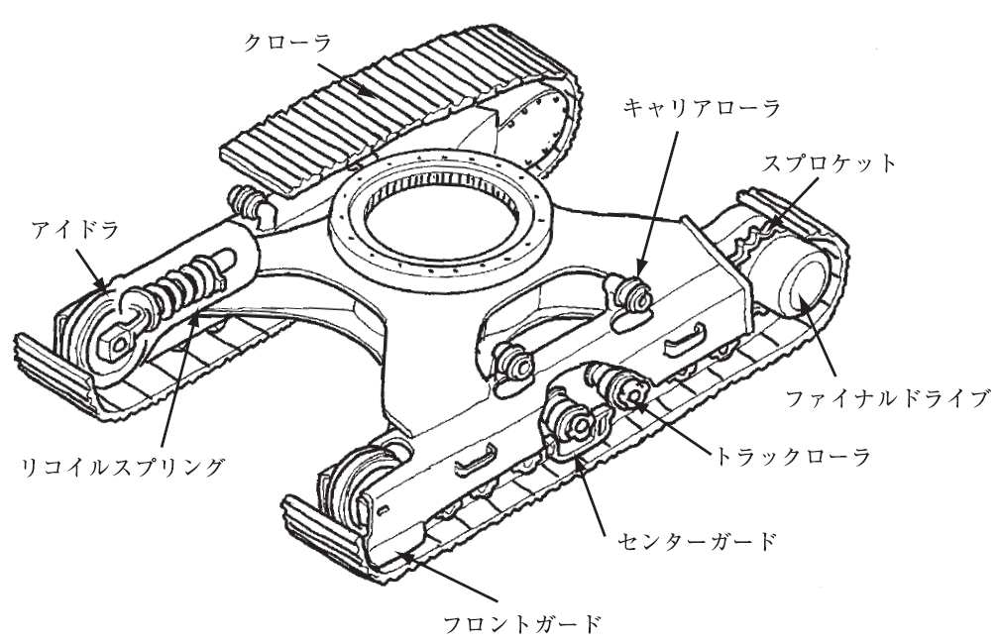
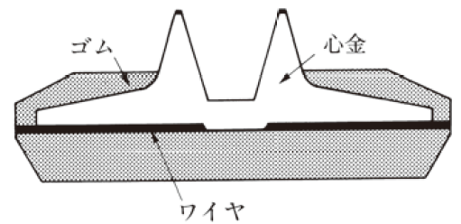
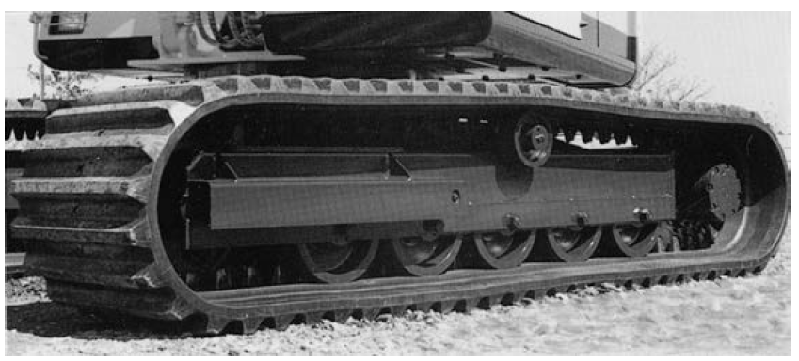
Dispositivo de material rodante
Esteira
Rolo transportador
Roda dentada
Borracha
mandril
Roda livre
Transmissão final
cabo
Exemplo de seção transversal de esteira de borracha
Mola de recuo
Rolo de caminhão
Proteção central
Proteção dianteira
Exemplo de dispositivo de material rodante
Exemplo de esteira de borracha
Página 33 do Texto / Página 20 do Texto suplementar

Slide 31
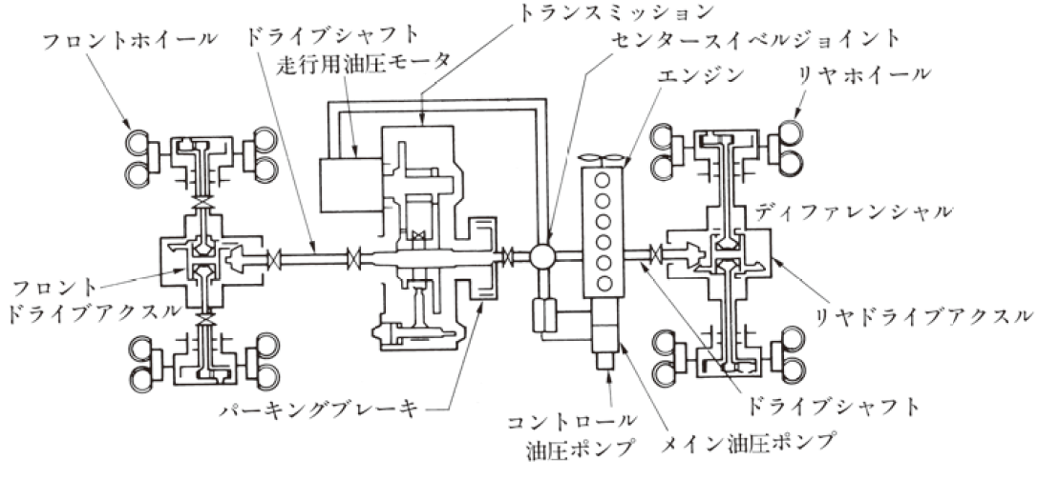
Estrutura do dispositivo de deslocamento da máquina de demolição de modelo de rodas Dispositivo do sistema de transmissão de energia
Roda dianteira
Eixo de transmissão
Transmissão
Junta giratória central
Motor hidráulico para deslocamento
Motor
Roda traseira
Diferencial
Eixo dianteiro motriz
Eixo traseiro motriz
Freio de mão
Bomba hidráulica de controle
Eixo de transmissão
Bomba hidráulica principal
Exemplo de dispositivo de sistema de transmissão de energia
Página 36 do Texto / Página 21 do Texto suplementar

Slide 32
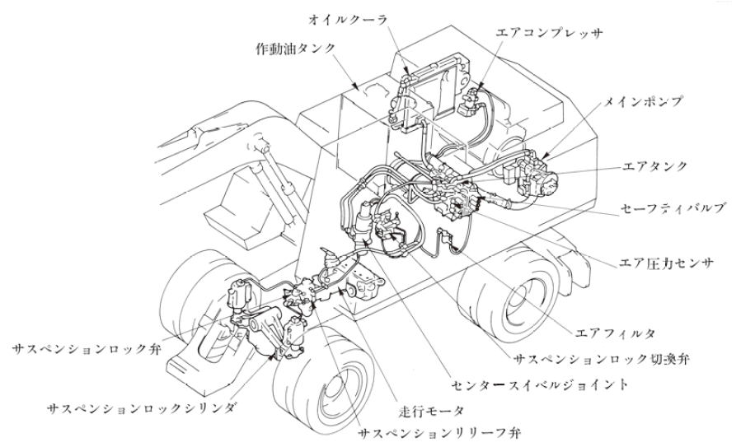
Dispositivo de material rodante Estrutura inferior
Radiador de óleo
Compressor de ar
Tanque de óleo hidráulico
Bomba principal
Tanque de ar
Válvula de segurança
Sensor de pressão de ar
Filtro de ar
Válvula de trava de suspensão
Válvula de comutação da trava de suspensão
Junta giratória central
Cilindro de trava de suspensão
Motor de deslocamento
Válvula de alívio de suspensão
Exemplo da tubulação fixa da suspensão
Página 39 do Texto / Página 22 do Texto suplementar

Slide 33
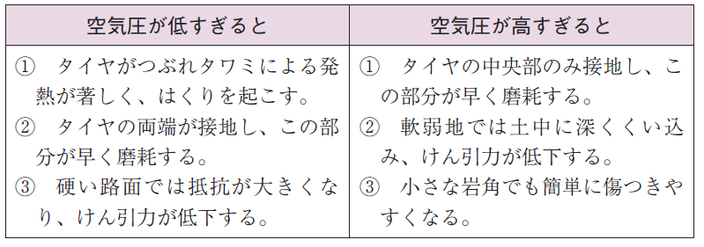
Dispositivo de material rodante Pneu
Pressão de ar do pneu
Se a pressão do ar estiver muito baixa
Se a pressão do ar estiver muito alta
① Os pneus se deformam e o calor gerado pela deflexão é notável, causando descascamento.
② Ambas as extremidades do pneu tocam o solo e esta parte se desgasta rapidamente.
③ Em piso duro, a resistência aumenta e a força de tração diminui.
① Apenas a parte central do pneu toca o solo, e essa parte desgasta rapidamente.
② Em áreas de solo mole, crava profundamente no solo macio e a força de tração diminui.
③ Pode danificar facilmente mesmo que seja uma pequena ponta da rocha.
Página 40 do texto / Página 22 do texto suplementar

Slide 34
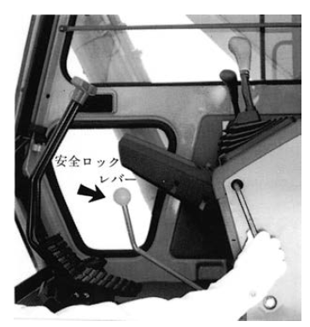
Dispositivos de segurança para máquina de demolição, etc.
(1) Dispositivo de alarme (buzina)
(2) Alavanca de trava de segurança, etc.
Alavanca de trava de segurança
Página 41 do texto / Página 23 do texto suplementar

Slide 35
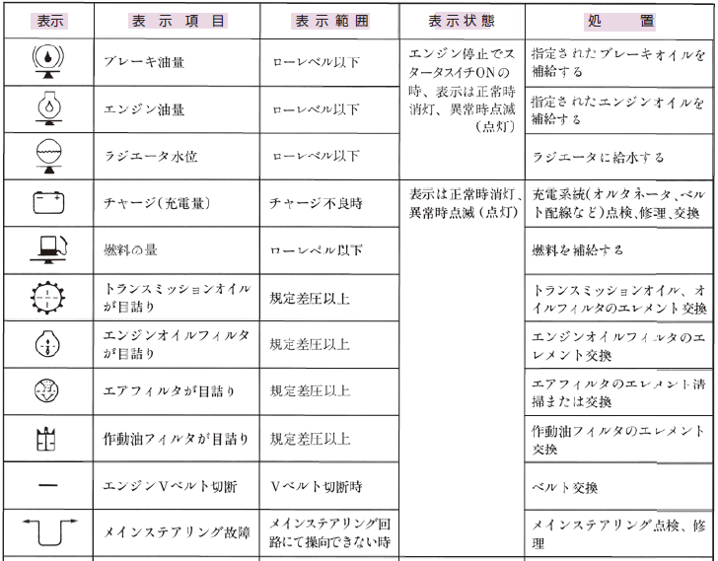
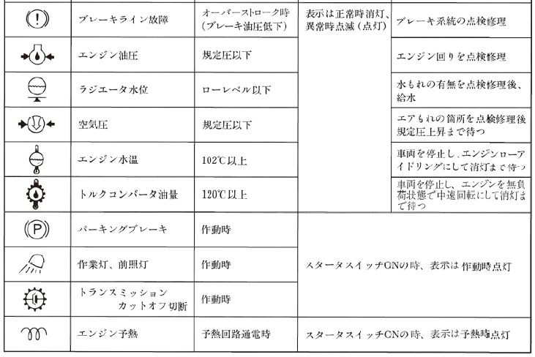
Dispositivos de segurança para máquina de demolição, etc.
(3) Sistema de monitoramento
Exibição
Itens de exibição
Faixa dos itens exibidos
Status de exibição
Tratamento
Quantidade de óleo de freio
Abaixo do nível baixo
Quando o interruptor de partida está LIGADO enquanto o motor está desligado, o display desliga se estiver em condições normais, e pisca quando houver anormalidade.
(aceso)
Reabastecer o óleo de freio especificado
Falha na linha de freio
Durante o curso da alavanca (overstroke)
(Queda de pressão do óleo de freio)
O display desliga se estiver em condições normais, e pisca quando houver anormalidade (aceso).
Inspeção e reparo do sistema de freio
Quantidade de óleo do motor
Abaixo do nível baixo
Reabastecer o óleo do motor especificado
Pressão do óleo do motor
Abaixo da pressão diferencial estipulada
Inspeção e reparo ao redor do motor
Nível de água do radiador
Abaixo do nível baixo
Abastecer o radiador com água
Nível de água do radiador
Abaixo do nível baixo
Abastecer com água depois de inspecionar e reparar a presença de vazamento de água.
Carregar (quantidade da carga)
Quando a carga for falha
O display desliga se estiver em condições normais, e pisca quando houver anormalidade (aceso).
Inspeção, reparo, substituição do sistema de carga (alternador, fiação da correia, etc.)
Pressão do ar
Abaixo da pressão diferencial estipulada
Depois de inspecionar e reparar vazamentos de ar, espere que aumente até a pressão estipulada.
Quantidade de combustível
Abaixo do nível baixo
Reabastecer o combustível
Temperatura da água do motor
102 ° C ou mais
Pare o veículo, coloque o motor em marcha lenta e espere até que apague.
O óleo da transmissão está entupido
Acima da pressão diferencial especificada
Substituição do elemento do filtro de óleo, óleo de transmissão
Quantidade de óleo do conversor de torque
120 ° C ou mais
Parar o veículo, colocar a rotação do motor em velocidade média sem carga e esperar até que a luz apague.
O filtro de óleo do motor está entupido
Acima da pressão diferencial especificada
Substituição do elemento do filtro de óleo do motor
Freio de mão
No momento da operação
O filtro de ar está entupido
Acima da pressão diferencial especificada
Limpeza ou substituição do elemento do filtro de ar
Luz de trabalho, farol
No momento da operação
Quando o interruptor de partida estiver LIGADO, o display acende durante a operação.
O filtro do óleo hidráulico está entupido
Acima da pressão diferencial especificada
Substituição do elemento do filtro de óleo de trabalho
Desconexão de corte de transmissão
No momento da operação
Corte da correia em V do motor
Quando a correia em V se cortar
Substituição da correia
Pré-aquecimento do motor
Quando o circuito de pré-aquecimento é energizado
Quando o interruptor de partida estiver LIGADO, o display acende na hora do pré-aquecimento.
Falha da direção principal
Quando não é possível dirigir no circuito de direção principal
Inspeção e reparo da direção principal
Página 42 do texto / Página 24 do texto suplementar

Slide 36
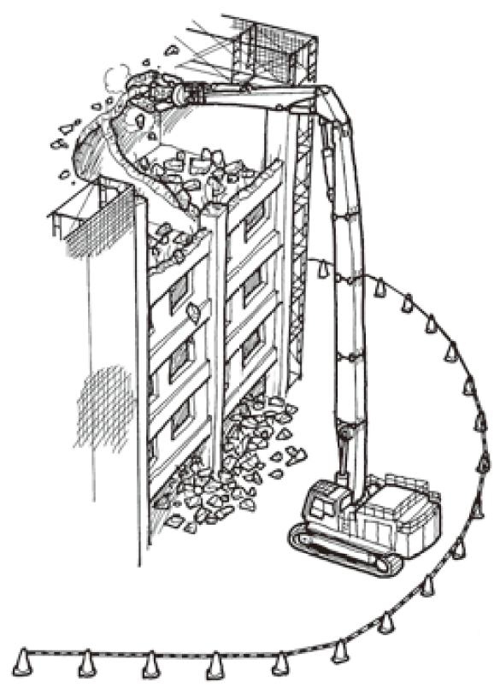
Dispositivos de segurança para máquina de demolição, etc.
(4) Máquina de demolição especificada (máquina de demolição com comprimento total da lança e do braço de 12 m ou mais)
Página 42 do texto / Página 25 do texto suplementar

Slide 37
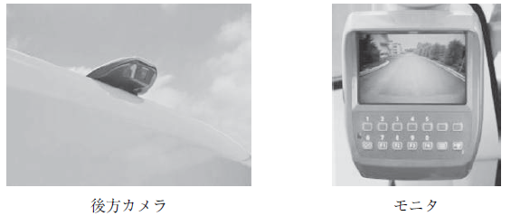
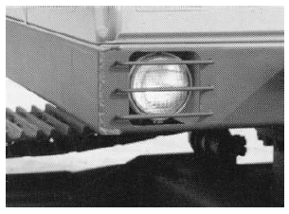
Dispositivos de segurança para máquina de demolição, etc.
(5) Espelho, etc.
(6) Faróis dianteiros, etc.
Câmera traseira
Monitor
Página 44 do texto / Página 26 do texto suplementar

Slide 38
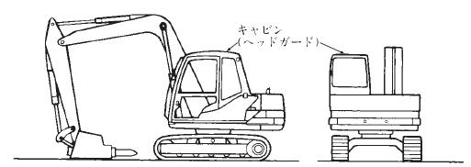

Dispositivos de segurança para máquina de demolição, etc.
(7) Protetor de cabeça
(8) Vidro de segurança e equipamento de proteção para projeção de objetos
Cabine
(Protetor da cabeça)
Página 45 do texto / Página 27 do texto suplementar

Slide 39



Dispositivos de segurança para máquina de demolição, etc.
(9) Máquina de demolição de veículo pequeno sem cabine de condutor
(10) Estrutura de proteção contra quedas (ROPS), estrutura de proteção contra capotamento (TOPS)
Máscara de proteção
(Para proteção de projeção de objetos)
Cinto de segurança
Página 45 do texto / Página 28 do texto suplementar

Slide 40
Capítulo 4 Tratamento de medidas relacionadas ao trabalho com vestimenta de acessórios para demolição

Slide 41

Seleção e instalação do rompedor, características, denominações e funções de cada parte
Ponto de demolição
Extremidade plana
Plana
(Aplicação principal)
Esmagamento de concreto
Esmagamento de rocha
Esmagamento de piso de solo duro
Construção de estrada
(Aplicação principal)
Britagem secundária de brita
Descamação de pasta de cimento, etc.
(Aplicação principal)
Escavação do sulco
Corte do jito, etc.
Esmagamento de ladeira (nori men)
Exemplos de tipos de talhadeira
Página 47 do texto / Página 29 do texto suplementar

Slide 42

Seleção e instalação do rompedor, características, denominações e funções de cada parte
Pino
Tubulação lateral de alta pressão
Lado de baixa pressão
Tubulação lateral de baixa pressão
Lado de alta pressão
Tubulação do rompedor
suporte
Unidade do rompedor
Talhadeira
Tanque de óleo hidráulico
Filtro de óleo
Pedal de impacto
Válvula de controle
Bomba de óleo
Rompedor hidráulico
Página 48 do Texto / Página 30 do Texto suplementar

Slide 43


Seleção e instalação do rompedor, características, denominações e funções de cada parte
Acumulador
Conexão da mangueira hidráulica
Caixa de válvula
Válvula
suporte
Pino do kit de talhadeira
Cilindro
Cilindro
Talhadeira
Pistão
Talhadeira
Exemplos de denominação de cada parte da unidade do rompedor
Acumulador
Válvula de operação
Válvula de travamento
Bomba
Válvula de alívio
Unidade do rompedor
Tanque
Resfriador
Válvula de travamento
2Válvula de alívio secundária
Exemplo do circuito de tubulação hidráulica
Página 49 do texto / Página 30 do texto suplementar

Slide 44

Tipos de rompedor
Gás nitrogênio ^{Nota)}
Pistão
Superfície de recepção de pressão da parte inferior
Válvula de comutação
Nota) Não use nenhum gás diferente do nitrogênio.
① Tipo de repulsão do acumulador
Página 50 do texto / Página 31 do texto suplementar

Slide 45


Tipos de rompedor
Gás nitrogênio ^{Nota)}
Gás nitrogênio ^{Nota)}
Comutação de alta / baixa pressão
Comutação de alta / baixa pressão
Alta pressão constante na superfície receptora de pressão da parte inferior
Alta pressão constante na superfície receptora de pressão da parte inferior
Válvula de comutação
Válvula de comutação
Nota) Não use nenhum gás diferente do nitrogênio.
Acumulador de alta pressão
Nota) Não use nenhum gás diferente do nitrogênio.
② Tipo de acionamento direto hidráulico ⒜ Tipo de comutação de alta / baixa pressão da superfície superior do pistão
② Tipo de acionamento direto hidráulico ⒜ Tipo de comutação de alta / baixa pressão da superfície superior do pistão
Uso de acumulador de alta pressão, gás nitrogênio
Página 51 do Texto / Página 32 do Texto suplementar

Slide 46

Tipos de rompedor
Alta pressão constante na superfície receptora de pressão da parte superior
Comutação de alta / baixa pressão
Acumulador de alta pressão
Válvula de comutação
② Tipo de acionamento direto hidráulico ⒝ Tipo de comutação de alta / baixa pressão da superfície inferior do pistão
Página 51 do Texto / Página 33 do Texto suplementar

Slide 47



Método geral de trabalho do rompedor
Concreto de estruturas de construção dos edifícios, etc.
Status de demolição da estrutura
Status de demolição do pavimento da estrada
Status do esmagamento de rocha
Página 53 do Texto / Página 34 do Texto suplementar

Slide 48


Método geral de trabalho do rompedor
Bater ao pressionar a unidade do rompedor em ângulo reto
Não dar golpe em vazio
Página 54 do texto / Página 35 do texto suplementar

Slide 49


Método geral de trabalho do rompedor
Não forçar
Não forçar com a talhadeira
a partir de um lugar fácil de quebrar
Página 55 do texto / Página 36 do texto suplementar

Slide 50


Método geral de trabalho do rompedor
Não bater no final do curso
Não pegar coisas com o rompedor
Página 56 do texto / Página 37 do texto suplementar

Slide 51


Método geral de trabalho do rompedor
Proibido entrar
Proibido entrar
Proibida a entrada dentro do alcance de projeção de fragmentos
Não fazer trabalho dentro d'água
Página 56 do texto / Página 38 do texto suplementar

Slide 52


Método geral de trabalho do rompedor
Cuidado com desmoronamentos, quedas de rochas, etc.
Cuidado com as quedas
Página 57 do texto / Página 39 do texto suplementar

Slide 53

Precauções após o término do trabalho
(1) Unidade do rompedor
(2) Máquina de base
Página 58 do texto / Página 40 do texto suplementar

Slide 54

Características da máquina de corte de estrutura de aço, denominação e função de cada peça, tipo, seleção e instalação, operação etc.
Ferramenta de corte de estrutura de aço
Página 59 do texto / Página 41 do texto suplementar

Slide 55


Método geral de trabalho da máquina de corte de estrutura de aço
Status de demolição executada pela máquina de corte de estrutura de aço
Injeção de graxa
Página 60 do texto / Página 42 do texto suplementar

Slide 56


Método geral de trabalho da máquina de corte de estrutura de aço
É perigoso trabalhar em locais instáveis Verifique a resistência do piso
direção lateral em relação à pista
Tenha cuidado ao trabalhar
O corpo da máquina flutua
Trabalho é perigoso
Página 61 do texto / Página 43 do texto suplementar

Slide 57



Método geral de trabalho da máquina de corte de estrutura de aço
Não forçar
Não bata
Proibição de varredura lateral
Página 62 do texto / Página 44 do texto suplementar

Slide 58


Método geral de trabalho da máquina de corte de estrutura de aço
Não morder no estado de final do curso
Proibida a entrada dentro da faixa de projeção/queda
Página 63 do Texto / Página 44 do Texto suplementar

Slide 59


Método geral de trabalho da máquina de corte de estrutura de aço
Braços, lanças, durante o trabalho
Não trabalhe se deslocando ao mesmo tempo, entre outros
Não faça operações abrindo o braço
Página 64 do texto / Página 45 do texto suplementar

Slide 60


Método geral de trabalho da máquina de corte de estrutura de aço
Não mudar a direção da máquina base pressionando a ferramenta de corte da estrutura de aço contra o solo
Cortador - Não morda o concreto com lâmina
Página 64 do texto / Página 46 do texto suplementar

Slide 61

Precauções após o término do trabalho
(1) Ferramenta de corte de estrutura de aço
(2) Máquina de base
Página 65 do texto / Página 47 do texto suplementar

Slide 62




Características do triturador de concreto, denominação e função de cada peça, tipo, seleção e instalação,
Operação etc.
Status de demolição de trituração de estruturas e edifícios de concreto em pedaços grandes
Exemplo de um triturador de pedaços grandes
Status de demolição do concreto em pequenos pedaços
Exemplo de um triturador em pedaços pequenos
Página 66 do texto / Página 48 do texto suplementar

Slide 63

Método geral de trabalho do triturador de concreto
Precauções após o término do trabalho
(1) Triturador de concreto
(2) Máquina de base
Página 69 do texto / Página 52 do texto suplementar

Slide 64


Características da garra de demolição, denominação e função de cada peça, tipos
Quadro superior
Conexão hidráulica
Motor hidráulico
Junta giratória
Dispositivo giratório
Quadro inferior
Pino do cilindro
Cilindro de abertura / fechamento
Pino do cilindro
Pino do quadro
Ligação da garra
Pino da ligação
braço da garra
Status de processamento de entulhos
Ponto de agarramento
Denominação de cada parte da garra (tipo acionado por cilindro interno, com dispositivo giratório)
Página 72 do texto / Página 54 do texto suplementar

Slide 65


Características da garra de demolição, denominação e função de cada peça, tipos
Cilindro de abertura / fechamento
Cilindro de abertura / fechamento
Quadro
Quadro
Ligação da garra
Ligação da garra
braço da garra
braço da garra
Ponto de agarramento
Ponto de agarramento
(Tipo não giratório) Exemplo de garra do tipo com cilindro interno
Exemplo de garra do tipo com cilindro externo
Página 73 do Texto / Página 55 do Texto suplementar

Slide 66



Seleção e instalação, operação, etc. da garra de demolição
Exemplo de garra acionada por cilindro interno com dispositivo giratório
Exemplo de garra (tipo acionado por cilindro interno)
Exemplo de garra (tipo acionado por cilindro externo)
Página 74 do Texto / Página 57 do Texto suplementar

Slide 67


Método geral de trabalho das garras de demolição
Status de demolição por meio da garra
Ao pegar um objeto longo e girar
Tenha cuidado suficiente para não bater na cabine do condutor
Página 76 do Texto / Página 59 do Texto suplementar

Slide 68



Método geral de trabalho das garras de demolição
Agarrar mudando o ângulo
Não agarre as coisas na diagonal com a garra
Agarrar mudando o ângulo
Enquanto segura algo
batendo no chão ou na parede
Não faça operações destruindo ou dobrando
Para objetos longos, pegue pelo centro ou pelo centro de gravidade
Página 77 do Texto / Página 61 do Texto suplementar

Slide 69

Precauções após o término do trabalho
(1) Garra
(2) Máquina de base
Página 78 do Texto / Página 63 do Texto suplementar

Slide 70

Remoção do acessório
Válvula de travamento
Tampa
Mangueira hidráulica
Pino
Mangueira hidráulica
plugue
plugue
Usar o ângulo de assentamento para estabilizar
(Postura na hora da remoção)
Exemplo de remoção da unidade do rompedor
Página 79 do Texto / Página 64 do Texto suplementar

Slide 71

Remoção do acessório
Válvula de travamento
trava do pino
Tampa contra poeira
Pino
plugue de poeira
Mangueira hidráulica
Evitar que a peça rotativa gire antes do trabalho
Usar o ângulo de assentamento para estabilizar
Exemplo de remoção da ferramenta de corte de estrutura de aço
Página 80 do texto / Página 65 do texto suplementar

Slide 72


Remoção do acessório
Válvula de travamento
Válvula de travamento
plugue de poeira
Tampa contra poeira
trava do pino
Tampa contra poeira
Mangueira hidráulica
Pino
Pino
Evite girar
Usar o ângulo de assentamento para estabilizar
plugue de poeira
Mangueira hidráulica
Exemplo de remoção de triturador de concreto em grandes pedaços
Exemplo de remoção do triturador de concreto em pedaços pequenos
Página 81 do texto / Página 65 do texto suplementar

Slide 73



Remoção do acessório
Pino
Válvula de travamento
Pino
Tampa contra poeira
plugue de poeira
Mangueira hidráulica
Pino
Exemplo de remoção da garra (tipo acionado por cilindro interno)
Exemplo de remoção da garra (tipo acionado por cilindro externo)
Braço da escavadeira
Ligação da caçamba
Ligação do braço
caçamba
Exemplo de remoção da caçamba
Página 82 do Texto / Página 66 do Texto suplementar

Slide 74



Deslocamento da máquina de demolição
Plataforma de carregamento do reboque
cobertura de madeira
Equipamento de escalada
Unhas para pendurar na plataforma de carregamento
15 ° ou menos
Exemplo de equipamento de escalada com unhas
Exemplo de uso de equipamento de escalada
Exemplo da relação entre a massa da máquina de carregamento e o equipamento de escalada
Massa da máquina de carregamento (t)
Equipamento de escalada
Qualidade do material
Quantidade de uso
Dimensões e formas
Comprimento x altura x largura ( mm )
Liga de alumínio
Liga de alumínio
Liga de alumínio
Página 83 do Texto / Página 68 do Texto suplementar

Slide 75


Deslocamento da máquina de demolição
Plataforma de carregamento do veículo
Planta baixa
Escabelo
Equipamento de escalada
Esteira
Plataforma de carregamento do veículo
Exemplo de uso de escabelo
lingueta
Equipamento de escalada
Esteira
Exemplo da relação de posição de carregamento
Página 84 do Texto / Página 70 do Texto suplementar

Slide 76


Deslocamento da máquina de demolição
Cabo metálico
Almofada (ate mono)
material de embalagem (plástico bolha) (yawara)(Yawara)
Cabo metálico
lingueta
Bloco de alavanca
Travessas
Em caso de transferência por meio de propulsão própria, certifique-se de que a distância de separação seja suficiente para que a ponta da lança não encoste ao passar sob cabos elétricos aéreos da ferrovia ou vigas de ponte etc.
Exemplo de fixação de uma máquina de demolição no reboque
Página 88 do Texto / Página 71 do Texto suplementar

Slide 77
Capítulo 5 Inspeção e manutenção de máquinas de construção para demolição

Slide 78


Leis e decretos relacionados e itens de precauções gerais
Leis e decretos relacionados
Classificação do exame e inspeção
Artigo
Pessoa que irá implementar / qualificação
Período de armazenamento da tabela de inspeção, etc.
Inspeção antes de iniciar o trabalho
Artigo 170 e171 da Lei de Segurança e Saúde Ocupacional.
Condutor
Lista de verificação enquanto a máquina estiver funcionando※
inspeção periódica voluntária (teiki jishu kensa)
(Uma vez por mês)
Artigo 168,169, e171 da Lei de Segurança e Saúde Ocupacional.
Pessoa nomeada pelo prestador de serviço (gestor de segurança)
Lista de inspeção pelo período de 3 anos
inspeção voluntária especial
(Uma vez por ano)
Artigo 167,169, 169-2, e171 da Lei de Segurança e Saúde Ocupacional.
Inspetor interno
Inspetor da empresa de inspeção
Lista de inspeção pelo período de 3 anos
(Anexar a marca inspecionada)
* Embora não seja estipulado por lei, é desejável guardar os resultados da inspeção enquanto a máquina estiver em operação.
proibida entrada de pessoal não autorizado
É proibida a entrada de pessoas que não sejam as envolvidas no local de trabalho, onde é realizada a inspeção e manutenção.
Página 89 do texto / Página 73 do texto suplementar

Slide 79



Procedimento de inspeção diária antes de ligar o motor
Método de discriminação com base na aparência do óleo hidráulico
aparência
cheiro
Causa
Ficou alterado para branco leitoso
Bom
Está com umidade
Ficou alterado para castanho escuro
Mau cheiro
Está deteriorado
Existem pequenas manchas pretas
Bom
Corpo estranho misturado
Existência de bolhas
-
A graxa está misturada
Lança (do guindaste)
braço
Exemplo de postura de inspeção do nível de óleo da máquina de demolição
Ao fazer a manutenção do sistema elétrico, remova o terminal (-) da bateria.
Página 91 do Texto / Página 74 do Texto suplementar

Slide 80



Procedimento de inspeção diária antes de ligar o motor
Inspeção de frouxidão dos parafusos
Bucha
Bico de graxa
Largura de desgaste
Largura de desgaste
Exemplo de como engraxar com uma pistola de graxa
Talhadeira
Exemplo de limite de desgaste
Página 94 do Texto / Página 76 do Texto suplementar

Slide 81

Procedimento de inspeção diária Após ligar o motor
Critérios de julgamento da cor de exaustão
Cor de exaustão
Critérios de julgamento
cor preta
A mistura ar-combustível está densa, combustão incompleta
cor amarelo claro
A mistura ar-combustível está diluída
cor branca e cor azul
Combustão do óleo, timing ruim
cor cinza
A mistura ar-combustível é densa e há combustão do óleo
incolor
A mistura ar-combustível é adequada e tem combustão completa
Procedimento de inspeção diária Após a conclusão do trabalho
(1) Limpeza da máquina
(2) Reabastecimento do combustível
(3) Armazenamento da máquina
Página 96 do texto / Página 77 do texto suplementar

Slide 82
Caso seja constatada anormalidade durante o trabalho
Caso sinta que a máquina de demolição não está funcionando corretamente,
pare imediatamente em uma superfície plana, entre em contato com o responsável pela parte defeituosa,
é necessário realizar o trabalho após o reparo.
Página 97 do texto / Página 78 do texto suplementar

Slide 83
Capítulo 6 Assuntos relacionados referentes à obra de demolição

Slide 84

Plano de construção
levantamento preliminar
Elaboração de relatório de planejamento
procedimentos em repartições governamentais e envio de documentos
Trabalho preparatório
Cumprimentos à vizinhança
Remoção de objetos remanescentes
Remoção de equipamento e instalação
Caso peculiar
Remoção de amianto (níveis 1-3)
* Não há obrigação de envio, mas é indispensável para o plano de nível 3
Deslocamento, processamento de PCB
Demolição do incinerador
Recuperação de Freon, destruição
Outros
Tratamento de resíduos peculiares
Desmontagem e remoção do material interno
Classificar e acumular
Demolição e remoção do esqueleto do piso superior
Descarte de resíduos
Desmontagem e remoção da fundação
Remoção das estacas de demolição (extração)
Demolição da estrutura externa e remoção
Nivelamento e arrumação
Conclusão
Fluxo geral do trabalho de demolição
Página 99 do texto / Página 79 do texto suplementar

Slide 85

Dicas para dirigir com segurança
Obedecer as regras do local
Chave do motor
Capacete
Roupas limpas
Sapatos de segurança
Quando o condutor sair do assento devido à interrupção do trabalho, etc., deve desligar o motor, retirar a chave e guardá-la.
O condutor deve usar o capacete de proteção e o equipamento de segurança, bem com a vestimenta exigida.
Página 101 do Texto / Página 81 do Texto suplementar

Slide 86


Dicas para dirigir com segurança
Abastecimento de água
Gás
Esteja sempre pronto para parar imediatamente durante a condução para o caso de ocorrência de uma situação repentina
Para trabalhos de britagem em áreas urbanas, etc.
certifique-se de verificar se há ou não objetos enterrados
Página 101 do Texto / Página 82 do Texto suplementar

Slide 87

Procedimentos de orientação e sinais
<Sinal através do uso do apito> <Sinal por vocalização>
• Segurança: 2 apitos curtos, repetir • Segurança: O-rai, O-rai (tudo bem)
• Interromper: apito longo • Interromper: parar
Confirmação dos itens de precaução entre os condutores
Antes de iniciar o trabalho, o condutor precisa combinar previamente com o sinalizador ou orientador sobre a posição de trabalho das demais máquinas de construção, a posição de trabalho do operário, a posição de locais perigosos e o método de sinalização.
Página 104 do Texto / Página 84 do Texto suplementar

Slide 88
Capítulo 7 Conhecimento sobre força e eletricidade

Slide 89



Momento de força
Momento de força
Reação do golpe
Rompedor para uso em túnel
Momento de força ①
Momento de força ②
Página 110 do Texto / Página 85 do Texto suplementar

Slide 90

Momento de força
Área de risco de queda
Raio máximo de trabalho
Área de trabalho
Área de alerta
Precauções ao trabalhar com uma máquina de demolição específica
Página 112 do texto / Página 86 do texto suplementar

Slide 91


Massa e peso específico, centro de gravidade
Modo de abreviatura do volume
Forma de objetos
Fórmula simplificada de volume
Denominação
Forma
Massa do objeto = volume x gravidade específica
Retangular
altura
Vertical x horizontal x altura
Vertical
Horizontal
diâmetro
Cilindro
altura
(Diâmetro) ² x altura x 0,8
diâmetro
Massa volumétrica unitária do objeto
disco
espessura
(Diâmetro) ² x espessura x 0,8
Tipos de objetos
Massa por 1 m ³ (t)
Tipos de objetos
Massa por 1 m ³ (t)
bola
diâmetro
(Diâmetro) ³ x 0,53
Chumbo
granito
cobre
Andesito
altura
(Altura) ² x (Diâmetro x 3- Altura x 2 ) x 0,53
aço
basalto
Bola perdida
ferro fundido
conglomerado, rudito
diâmetro
alumínio
Calcário (duro)
Cone
altura
(Diâmetro) ² x altura x 0,3
Concreto
Calcário (macio)
diâmetro
solo
mármore
Diâmetro da base superior
[(Diâmetro da base inferior) ² + Diâmetro da base inferior x Diâmetro da base superior + (Diâmetro da base superior) ² ] x Altura x 0,3
Cascalho
Gnaisse
Cone de direção
altura
areia
Carvalho
Carvão (pó)
Pinho
Diâmetro da base inferior
Coque
Cedro
Elipsoide
Comprimento horizontal
Espessura
Comprimento x largura x espessura x 0,53
Comprimento vertical
altura
Fundo da área da base
Área da basex altura ÷ 3
(Área baixa = altura inferior x altura inferior ÷ 2 )
cone triangular
Área da base
Altura da área da base
Página 115 do Texto / Página 87 do Texto suplementar

Slide 92


Massa e peso específico, centro de gravidade
Como encontrar o centro de gravidade
[Estável]
[Neutro]
[Instável]
[Estável]
[Estável]
Estabilidade do objeto
Página 117 do texto / Página 89 do texto suplementar

Slide 93



Movimento de um objeto
Movimento de velocidade não constante
Movimento de velocidade constante
Velocidade e aceleração
força centrípeta
Centro
(mão)
objeto
Força centrífuga
Força centrífuga / força centrípeta
Atrito estático máximo
Página 118 do Texto / Página 90 do Texto suplementar

Slide 94

Conhecimento de eletricidade
Unidade de reação mA (miliampere) quando uma corrente elétrica flui através do corpo humano
Corrente alternada (AC)
Corrente contínua (DC)
Impacto de choque elétrico
Homem
Mulher
Homem
Mulher
1. Um pouco de formigamento
2. Choque doloroso
(No entanto, o músculo se move livremente)
3. Choque doloroso
(Rigidez muscular, dispneia)
4. Pode causar morte instantaneamente
Nota) 1 mA é 1/1000A (ampere).
Página 124 do Texto / Página 93 do Texto suplementar

Slide 95


Conhecimento de eletricidade
Distância de separação das linhas de transmissão e distribuição
Tensão de transmissão elétrica (V)
Distância mínima de isolamento (m)
(Linha de distribuição elétrica)
(linha de transmissão de energia)
Circuito elétrico
Linha de distribuição de alta tensão
segurança
Tensão extra alta
Notificação do Diretor do Labor Standards Bureau※ (Postos de Fiscalização das Normas Trabalhistas)
Valor alvo da companhia de energia
Linha de distribuição de energia elétrica
100/200 ou menos
1.0 ou superior
2.0 ou superior
Alta tensão
Redução de alta tensão
É imprescindível ter cuidado, pois é uma linha de alta tensão até o transformador
segurança
segurança
segurança
linha de transmissão de energia elétrica
Transformador de polo
Linha de baixa tensão
segurança
segurança
Lado da casa
Lado da estrada
É necessário tomar cuidado pois, embora a maioria das linhas de transmissão sejam torres de aço, algumas podem ser postes.
Fio terra aéreo
linha de transmissão de energia elétrica
( Nota) ※ Notificação 759 emitida em 17 de dezembro de 1975
※※Isto não se aplica se o isolamento estiver protegido.
※※※ O “valor alvo da companhia de energia elétrica” indica o caso da Cia. de Energia Elétrica de Tóquio. Esta categoria e os valores-alvo diferem para cada distribuidora de energia elétrica.
segurança
Distância de separação
Página 126 do texto / Página 94 do texto suplementar

Slide 96

Conhecimento de eletricidade
Hidrômetro
Solução eletrolítica
Posição dos olhos
Bola de borracha
Cilindro externo
Tubo de absorção de água
Como fazer a leitura do hidrômetro
Página 127 do texto / Página 95 do texto suplementar

Slide 97
Capítulo 8 Tipos de Estrutura e Métodos de Demolição

Slide 98




Estrutura de madeira (estrutura W), estrutura de aço (estrutura S)
Exemplo de estrutura com vigas de madeira
Exemplo de estrutura de parede com quadro de madeira
Exemplo de estrutura de quadro rígido de aço
Exemplo de estrutura de treliça de aço
Página 129 do Texto / Página 96 do Texto suplementar

Slide 99



Estrutura de concreto armado (estrutura RC), estrutura de concreto armado com estrutura de aço (estrutura SRC)
Exemplo de estrutura de quadro rígido de concreto armado
Exemplo de estrutura de parede de concreto armado
Exemplo de estrutura de quadro rígido de concreto armado e estrutura de aço
Página 132 do Texto / Página 98 do Texto suplementar

Slide 100

Método de demolição de edifícios
Preparação prévia / medidas antecipadas
Trabalho de preparação
Trabalho de equipamento temporário
① Remoção de equipamentos de construção
② Remoção de materiais internos
③ Remoção de acessórios internos e externos
④ Remoção da instalação do telhado
⑤ Remoção de varandas, etc.
⑥ Remoção de juncos do telhado
⑦ Demolição de materiais externos e parte da estrutura superior
Remoção temporária
⑧ Demolição de fundações, etc.
(Nivelamento / limpeza)
Trabalho após a conclusão do trabalho de demolição
Inspeção de conclusão do trabalho de demolição
Gestão após a conclusão
Trabalho de demolição
Confirmação de remoção de bens residuais
Separação e remoção
Separação no local
Trabalho manual
Trabalho manual ou
combinação de trabalho manual e trabalho mecânico
Exemplo do método de separação e desmontagem através de trabalho manual
Página 137 do texto / Página 100 do texto suplementar

Slide 101

Método de demolição de edifícios
Preparação prévia / medidas antecipadas
Trabalho de preparação
Trabalho de equipamento temporário
① Remoção de equipamentos de construção
② Remoção de materiais internos
③ Remoção de acessórios internos e externos
④ Remoção da instalação do telhado
⑤ Remoção de varandas, etc.
⑥ Remoção de juncos do telhado
⑦ Transporte e instalação de maquinário pesado
⑧ Demolição de materiais externos e parte da estrutura superior
Remoção temporária
⑨ Demolição de fundações, etc.
Remoção do maquinário pesado
(Nivelamento / limpeza)
Trabalho após a conclusão do trabalho de demolição
Inspeção de conclusão do trabalho de demolição
Gestão após a conclusão
Trabalho de demolição
Confirmação de remoção de bens residuais
Separação no local
Separação e remoção
Trabalho manual
Trabalho manual ou combinação de trabalho manual/mecânico
Exemplo de método de demolição e separação por meio de combinação de trabalho manual e trabalho mecânico
Página 137 do Texto / Página 101 do Texto suplementar

Slide 102

Método de demolição de edifícios
Preparação prévia / medidas antecipadas
Trabalho de preparação
Trabalho de equipamento temporário
① Remoção de equipamentos de construção
② Remoção de materiais internos
③ Remoção de acessórios internos e externos
④ Remoção de juncos do telhado
⑤ Transporte e instalação de maquinário pesado
⑥ Demolição de materiais externos e parte da estrutura superior
Remoção temporária
⑦ Demolição de fundações, etc.
Remoção do maquinário pesado
(Nivelamento / limpeza)
Trabalho após a conclusão do trabalho de demolição
Inspeção de conclusão do trabalho de demolição
Gestão após a conclusão
Trabalho de demolição
Confirmação de remoção de bens residuais
Separação no local
Separação e remoção
Trabalho manual
Trabalho mecânico
Exemplo de método de separação e demolição por meio de trabalho mecânico
Página 138 do Texto / Página 102 do Texto suplementar

Slide 103
Capítulo 9 Leis e regulamentos relacionados

Slide 104
Sistema de legislação relacionada à segurança e saúde do trabalhador
Existem várias leis relacionadas à segurança e saúde do trabalhador, incluindo a Lei de Segurança e Saúde Ocupacional (roudou anzen eiseihou). Em particular, a Lei de Segurança e Saúde no Trabalho estipula os itens que devem ser observados com o objetivo de garantir a segurança e a saúde dos trabalhadores e promover a formação de um ambiente de trabalho confortável. Questões específicas associadas à aplicação da lei são indicadas em portarias governamentais, portarias ministeriais, notificações, etc.
Segue abaixo o sistema legal de segurança e saúde do trabalhador.
Lei de Segurança e Saúde no Trabalho (Lei de Segurança e Saúde) (roudou anzen eiseihou)
Lei
Portaria de aplicação da Lei de segurança e saúde ocupacional (roudou anzen eiseihou) (Portaria de segurança e saúde)
Ordem do Gabinete
Portaria ministerial
Normas de aplicação da Lei de Segurança e Saúde Ocupacional (Normas de Segurança e Saúde)
Padrões estruturais de máquinas de construção do tipo veicular
Anúncio oficial / notificação
Regulamentos do treinamento de capacidade de condução de máquinas de construção do tipo veicular (para nivelamento, transporte, carregamento e escavação)
Regulamentos de educação especial sobre segurança e saúde
Fig. 9-1 Sistema legal relacionado à capacidade de condução de máquinas de construção do tipo veicular (para demolição)
(Referência) Manual de Avaliação de Risco, edição do Ministério da Saúde, Trabalho e Bem-Estar, para a Indústria de Manutenção de Edifícios
Página de texto suplementar 107

Slide 105
Lei de Segurança e Saúde Industrial (Trecho) (1)
Capítulo 1 Regras gerais
Artigo 3 <Obrigações dos prestadores de serviços, etc.>
Os prestadores de serviços devem não apenas cumprir os padrões mínimos de prevenção de acidentes de trabalho estipulados por esta Lei, mas também garantir a segurança e a saúde dos trabalhadores no local de trabalho, proporcionando um ambiente de trabalho confortável através das melhorias das condições de trabalho. Além disso, as prestadoras de serviços devem cooperar com as medidas de prevenção de acidentes de trabalho executadas pelo governo nacional.
2 Aquele que projeta, fabrica ou importa máquinas, instrumentos ou outros equipamentos, aquele que fabrica ou importa matérias-primas, ou aquele que constrói ou projeta um edifício, deve se esforçar para contribuir com a prevenção de acidentes de trabalho causados pelo uso desses itens ao projetar, fabricar, importar ou construir esses objetos.
3 Aquele que terceiriza o trabalho para outros, como empreiteiros de construção, deve tomar cuidado para não impor condições que possam prejudicar a execução de um trabalho seguro e saudável em relação ao método e prazo de construção.
Artigo 4º Os trabalhadores devem cumprir as diligências necessárias à prevenção de acidentes de trabalho e esforçar-se por cooperar com as medidas de prevenção de acidentes de trabalho implementadas pelas empresas e outras partes relacionadas.
Artigo 4º Os trabalhadores devem cumprir as diligências necessárias à prevenção de acidentes de trabalho e esforçar-se por cooperar com as medidas de prevenção de acidentes de trabalho implementadas pelas empresas e outras partes relacionadas.
Página 149 do Texto / Página 108 do Texto suplementar

Slide 106

Lei de Segurança e Saúde Industrial (Trecho) (2)
Capítulo 5 Regulamentos sobre máquinas, etc. e materiais perigosos
Artigo 45 <inspeção periódica voluntária (teiki jishu kensa)>
O prestador de serviços deve realizar, regularmente, a inspeção voluntária de caldeiras e outras máquinas, etc. especificadas por Ordem do Gabinete, e registrar os resultados, de acordo com as disposições da Portaria do Ministério da Saúde, Trabalho e Bem-Estar.
2 Quando o prestador de serviços realizar a inspeção voluntária (doravante denominada “inspeção voluntária específica”) estipulada pela Portaria do Ministério da Saúde, Trabalho e Bem-Estar dentre as inspeções voluntárias estipuladas nas máquinas por Ordem do Gabinete, conforme o item anterior, deve fazer uso do seu trabalhador que possui a qualificação determinada pela Portaria do Ministério da Saúde, Trabalho e Bem-Estar, ou por aquele que tenha recebido o registro regulamentado no Artigo 54-3, Parágrafo 1° e realize inspeção voluntária específica da máquina (doravante denominado "inspetor") em questão a pedido de outros.
3 O Ministro da Saúde, Trabalho e Bem-Estar publicará as diretrizes de inspeção voluntária necessárias para a implementação adequada e eficaz da inspeção voluntária, de acordo com o disposto no parágrafo 1º.
4 Abreviaturas
Tabela 5-1 Leis e regulamentos relacionados
Classificação do exame e inspeção
Artigo
Pessoa que irá implementar / qualificação
Período de armazenamento da tabela de inspeção, etc.
Inspeção antes de iniciar o trabalho
Artigo 170 e 171da Lei de Segurança e Saúde Ocupacional
Condutor
Lista de verificação enquanto a máquina estiver funcionando※
inspeção periódica voluntária (teiki jishu kensa)
(Uma vez por mês)
Artigo 168, 169, e 171 da Lei de Segurança e Saúde Ocupacional
Pessoa nomeada pelo prestador de serviço (gestor de segurança)
Lista de inspeção pelo período de 3 anos
Artigo 167, 169, 169-2, e 171 da Lei de Segurança e Saúde Ocupacional
Inspetor interno
Inspetor da empresa de inspeção
Lista de inspeção pelo período de 3 anos
(Anexar a marca inspecionada)
inspeção voluntária especial
(Uma vez por ano)
Página 154 do Texto / Página 108 do Texto suplementar

Slide 107


Lei de Segurança e Saúde Ocupacional (Trecho) (3)
Capítulo 6 Medidas para Admissão de Trabalhadores
Artigo 61 <Restrições de trabalho>
Os prestadores de serviço podem designar para operar guindastes ou para exercer outras operações estipuladas por uma portaria governamental, somente aqueles que têm as qualificações reconhecidas pelo Diretor-Geral da Secretaria de Trabalho da Província, ou aqueles que concluíram o curso de treinamento de habilidade oferecido por uma pessoa registrada pelo Diretor-Geral da Secretaria de Trabalho da Província, ou aqueles que têm qualquer outra qualificação especificada em portarias do Ministério da Saúde, Trabalho e Bem-Estar.
2 Nenhuma outra pessoa, a não ser aquelas autorizadas a exercer essas operações, de acordo com as disposições do parágrafo anterior, pode realizar as referidas operações.
3 Pode exercer o trabalho em questão, de acordo com as disposições do Parágrafo 1°, aquele que portar a carteira de condutor ou outro documento que ateste as qualificações pertinentes ao trabalho correspondente, quando se dedicar ao mesmo.
4 Abreviaturas
Qualificações exigidas para operadores de máquina Qualificações exigidas para trabalhadores
Nome das máquinas
Potência da máquina
Tipos de qualificação
Nome do trabalho
Conteúdo do trabalho
Habilitação
Tipos de qualificação
Suspensão de carga
5 toneladas ou mais
Habilitação
treinamento de habilidade
Educação especial
1 tonelada ou mais
treinamento de habilidade
Educação especial
guindaste
guindaste
Menos de 5 toneladas
Trabalho de içamento (linga)
Suspensão de carga
Menos de 1 tonelada
Guindaste operado acima do nível do solo
(deslocamento junto com a carga)
5 toneladas ou mais
Trabalho de manuseio de amianto
Trabalhos de demolição, etc. de edifícios onde o amianto é utilizado
(Chefe de Trabalho)
Menos de 5 toneladas
Suspensão de carga
5 toneladas ou mais
Guindaste móvel
1 tonelada ou mais
Menos de 5 toneladas
Menos de 1 tonelada
Para nivelamento, transporte, carregamento e escavação
Massa da máquina
3 toneladas ou mais
máquina de construção do tipo veicular
Compactação (rolo)
Menos de 3 toneladas
Não há limite
Para demolição
Massa da máquina
3 toneladas ou mais
Menos de 3 toneladas
Carregadeira de escavadeira, carregadeira de empilhadeira
Carga máxima
1 tonelada ou mais
Menos de 1 tonelada
Transportador em terreno acidentado
Peso máximo de carga
1 tonelada ou mais
Menos de 1 tonelada
Página 155 do Texto / Página 109 do Texto suplementar

Slide 108

Portaria de aplicação da Lei de Segurança e Saúde Ocupacional (trecho)
Artigo 20 <Trabalhos relacionados a restrições de emprego>
Seguem abaixo os assuntos especificados por Ordem do Gabinete nos termos do Artigo 61, Parágrafo 1° da Lei.
1~11 Abreviaturas
12 Trabalho com máquinas de construção com peso de 3 toneladas ou mais listadas nos itens No. 1, No. 2, No. 3 ou No. 6 da tabela anexa 7, que podem usar energia motora e ainda funcionar por conta própria em locais não especificados (exceto condução para deslocamento em estradas).
13 Abreviações abaixo
Âmbito e tempo dos cursos de formação para trabalhadores com restrições de emprego estipulados pelo Ministro da Saúde, Trabalho e Bem-Estar com base nas disposições do Artigo 83, Parágrafo 1°, Item 3 da Portaria Ministerial sobre o registro e designação da Lei referentes à Lei de Segurança e Saúde Ocupacional (roudou anzen eiseihou) e ordens com base nela.
◆ Notificação do Ministério da Saúde, Trabalho e Bem-Estar Nº 144 ( 30 de março de 2009) ◆
Artigo 1 ~ Artigo 2 Omitidos
(Curso para operários condutores de máquinas de construção do tipo veicular)
Artigo 3º O curso do Artigo 99do Parágrafo3° Item 1 da Lei relacionada àquele que pode trabalhar no negócio do Artigo 20 do Parágrafo 12 da Portaria, pode ser realizado por mais horas do que as listadas na lacuna inferior da tabela abaixo, em relação à faixa listada na lacuna do meio, dependendo dos itens de formação listados na lacuna superior da mesma tabela.
Disciplinas do curso
Faixa
Tempo
Estrutura das máquinas comerciais com restrições de trabalho, etc.
Estrutura do equipamento relacionado ao trabalho de máquinas de construção do tipo veicular
1 hora
Funções dos dispositivos de segurança relacionados a máquinas comerciais com restrições de trabalho etc.
Funções dos dispositivos de segurança e dos freios das máquinas de construção do tipo veicular
1 hora
Gestão de manutenção das máquinas comerciais com restrição de trabalho, etc.
Inspeção e manutenção das máquinas de construção do tipo veicular
1 hora
Métodos de trabalho relacionados a máquinas comerciais com restrições de trabalho, etc.
Medidas de segurança de acordo com o método de trabalho relacionado a máquinas de construção do tipo veicular
1,5 horas
Leis e regulamentos relacionados à saúde e segurança
Disposições relacionadas dentro das leis, portarias e regulamentos de segurança
1,5 horas
Casos de acidentes de trabalho e respectivas medidas preventivas
Estudo de caso de acidentes de trabalho
2 horas
Artigo 4 Omitido
Página 156 do Texto / Página 110 do Texto suplementar

Slide 109
Regulamentações de Segurança e Saúde Ocupacional (Trecho) (1)
Volume 1 Regras Gerais
Capítulo 7 Habilitações etc.
Seção 3 Treinamento de habilidades
Artigo 82 <Reemissão do certificado de conclusão de treinamento de habilidades, etc.>
Quando aquele que tiver recebido o certificado de conclusão de treinamento de habilidades e que esteja atualmente exercendo o trabalho ou que pretenda realizar um trabalho relacionado a esse treinamento de habilidades perder ou danificar o certificado, com exceção do caso prescrito no Parágrafo 3°, deverá apresentar o Formulário de reemissão do certificado de treinamento de habilidades (Formulário nº 18) para a instituição de treinamento registrada que o emitiu, a fim de que o certificado de conclusão do treinamento de habilidades seja reemitido.
2 Quando aquele que estiver regulamentado no Parágrafo anterior mudar de nome, salvo no caso previsto no Parágrafo 3°, deverá apresentar o Formulário de substituição do certificado de conclusão do treinamento de habilidades (Formulário n.º 18) para a instituição de treinamento registrada que o emitiu, a fim de receber um certificado de conclusão do treinamento de habilidade com a devida alteração.
3 Abreviações abaixo
Volume 2 Critérios de Segurança
Capítulo 2 Máquinas de construção, etc.
Seção 1 Máquinas de construção do tipo veicular
Subseção 1-2 Estrutura
Artigo 152 <Instalação de faróis>
Os prestadores de serviço devem equipar a máquina de construção do tipo veicular com faróis. No entanto, isso não se aplica a máquinas de construção do tipo veicular usadas em locais onde é mantida a iluminação necessária para a realização de trabalho seguro.
Página 160 do Texto / Página 111 do Texto suplementar

Slide 110
Regulamentações de Segurança e Saúde Ocupacional (Trecho) (2)
Artigo 153 <Protetor de cabeça>
Quando os trabalhadores tiverem de executar o trabalho em locais onde há risco de perigo para os trabalhadores devido à queda de rochas, etc. ※1 e utilizem a máquina de construção do tipo veicular (limitado a tratores de esteira, tratores escavador, máquinas de carregamento de material escavado, escavadeiras hidráulicas, escavadeiras de arrasto e máquina de demolição), os prestadores de serviço devem equipar a máquina de construção do tipo veicular em questão com um protetor de cabeça sólido※2.
Nota 1) "Locais onde há risco de queda de rochas etc ...." referem-se a locais onde são realizados trabalhos de escavação com iluminação, trabalhos de escavação para pedreiras, trabalhos de construção como túneis, etc. com uso da máquina em questão, e também aos locais onde pode haver queda de rochas causada pelo trabalho com a máquina.
Nota 2) Em relação ao protetor de cabeça, o padrão estrutural é indicado pela Circular nº 559 de 26/09/1975.
Subseção 2 Prevenção de riscos relacionados ao uso de máquinas de construção do tipo veicular
Artigo 154 <Pesquisa e registro>
Ao realizar trabalhos com máquinas de construção do tipo veicular, o prestador de serviços deve fazer um levantamento prévio das condições topográficas e geológicas etc. do local relacionado ao trabalho e registrar os resultados desse levantamento, a fim de prevenir riscos aos trabalhadores devido ao desabamento de solo, queda da máquina em questão, etc.
Artigo 155 <Plano de trabalho>
Ao realizar trabalhos com máquinas de construção do tipo veicular, o prestador de serviço deve estabelecer com antecedência um plano de trabalho que se aplica ao que foi aprendido através da investigação de acordo com as disposições do artigo anterior, e realizar o trabalho de acordo com o plano de trabalho.
2 O plano de trabalho previsto no parágrafo anterior deve indicar os seguintes itens.
1 Tipos e capacidades das máquinas de construção do tipo veicular a serem usadas
2 Rota de operação das máquinas de construção do tipo veicular
3 Método de trabalho com máquinas de construção do tipo veicular
3. Quando o empregador tiver estabelecido o plano de trabalho previsto no Parágrafo 1°, deve comunicar aos respectivos trabalhadores os assuntos previstos nos números 2 e 3 do Parágrafo anterior.
Página 163 do Texto / Página 111 do Texto suplementar

Slide 111
Regulamentações de Segurança e Saúde Ocupacional (Trecho) (3)
Artigo 156 <Limite de velocidade>
Ao trabalhar com máquinas de construção do tipo veicular (exceto aquelas com uma velocidade máxima de 10 km/h ou menos), o prestador de serviço deve estipular, com antecedência, o limite de velocidade apropriado de acordo com as condições topográficas e geológicas etc.※ e realizar o trabalho de acordo com isso.
2 O condutor da máquina de construção do tipo veicular previsto no Parágrafo anterior não deve conduzir a máquina de construção do tipo veicular além do limite de velocidade estabelecido no mesmo parágrafo.
Nota.) O “etc.” da frase “condições topográficas e geológicas etc.” inclui também os casos em que outras máquinas e equipamentos estão instalados.
Artigo 157 <Prevenção de quedas, etc.>
Ao trabalhar utilizando máquinas de construção do tipo veicular, o prestador de serviço deve tomar as medidas cabíveis para evitar riscos aos trabalhadores devido à queda ou capotamento da máquina de construção do tipo veicular, evitar o colapso do acostamento da rota de operação da máquina de construção do tipo veicular em questão, evitar o afundamento irregular do solo, mantendo a largura necessária, etc. ※1
2 Ao trabalhar com máquinas de construção do tipo veicular em acostamentos, declives, etc., o prestador de serviços deve designar um orientador※2 se houver risco de perigo aos trabalhadores devido à queda ou tombamento das máquinas de construção do tipo veicular, e essa pessoa deverá orientar a máquina em questão.
3 O condutor das máquinas de construção do tipo veicular previstas no Parágrafo anterior deve seguir as orientações do orientador, previstas no mesmo Parágrafo.
Nota 1) O "etc." da sentença "Manter a largura necessária, etc." inclui a instalação de guarda-corpos e colocação de sinais, etc.
Nota 2) Se os guarda-corpos estiverem instalados e os sinais forem colocados corretamente para que não haja risco de queda ou tombamento, não é necessário colocar o orientador mencionado no Parágrafo 2°.
Artigo 157-2
Em locais de trabalho como acostamentos e aclives e em locais onde haja risco para o motorista devido à queda ou capotamento de máquinas de construção do tipo veicular, o prestador de serviços deve instalar nessas máquinas estrutura de proteção contra quedas e deve se empenhar também na não utilização de máquinas de construção do tipo veicular que não estejam equipadas com cinto de segurança. Além disso, deve se empenhar para que o motorista utilize o cinto de segurança.
Página 163 do Texto / Página 112 do Texto suplementar

Slide 112
Regulamentações de Segurança e Saúde Ocupacional (Trecho) (4)
Artigo 158 <Prevenção de contato>
Ao trabalhar com máquinas de construção do tipo veicular, o prestador de serviços não deve permitir que os trabalhadores entrem ou permaneçam em locais ※ onde haja risco aos trabalhadores, devido ao contato com as máquinas de construção do tipo veicular que estejam em operação. No entanto, isso não se aplica quando um orientador é designado e a máquina de construção do tipo veicular é orientada por essa pessoa.
2 - O condutor da máquina de construção do tipo veicular, prevista no Parágrafo anterior, deve seguir a orientação dada pelo Orientador descrito no mesmo parágrafo.
Nota.) “Locais onde pode haver risco” inclui não apenas a faixa de deslocamento da máquina, mas também a faixa de operação do equipamento de trabalho, como braços e lanças.
Artigo 159 <Sinais>
O prestador de serviços deve estipular um determinado método para dar sinais, quando colocar um guia para orientar o condutor da máquina de construção do tipo veicular, e fazer com que o guia dê sinais conforme o determinado.
2 O condutor da máquina de construção do tipo veicular, prevista no Parágrafo anterior, deve obedecer à sinalização prevista no mesmo parágrafo.
Artigo 160 <Medidas a serem tomadas ao se afastar do posto de condução>
Quando o condutor de uma máquina de construção do tipo veicular deixar o posto de condução, o prestador de serviço deve fazer com que o condutor em questão tome as seguintes medidas.
1 Deixar o equipamento de trabalho, como caçambas e pás※1, no chão.
2 Tomar medidas para evitar que a máquina de construção do tipo veicular se movimente involuntariamente, desligando a máquina motriz e aplicando o freio de marcha etc. ※2
2 - O condutor previsto no Parágrafo anterior deve tomar as medidas previstas em cada um dos itens do mesmo Parágrafo quando se afastar do posto de condução das máquinas de construção do tipo veicular.
Nota 1) Escavadeiras, placas de remoção de sujeira, etc. estão incluídos em "etc." de "caçambas, pás, etc."
Nota 2) "Etc." em "Aplicar o freio de deslocamento, etc." inclui parar com uma cunha, batente, etc.
Página 164 do Texto / Página 113 do Texto suplementar

Slide 113
Regulamentações de Segurança e Saúde Ocupacional (Trecho) (5)
Artigo 161 <Transferência de máquinas de construção tipo veicular>
Quando o prestador de serviços realizar o transporte da máquina de construção do tipo veicular e for carregá-la ou descarregá-la do caminhão de carga, etc. ※1 por autopropulsão ou reboque, usando pranchas rodoviárias, aterros (morido) etc., as máquinas de construção do tipo veicular devem ficar nos locais estipulados a seguir a fim de evitar risco de tombamento, queda etc. devido a tais fatores.
1 A carga e a descarga devem ser feitas em local plano e sólido.
2 Ao usar uma prancha rodoviária, utilize uma que tenha comprimento, largura e resistência suficientes※2 e prenda-a com segurança com um gradiente apropriado※3.
3 Ao usar aterros, aterros temporários, etc., certifique-se que tenha largura e resistência suficientes※4 e também um declive apropriado.
Nota 1) "Etc." em "Caminhão de carga, etc." inclui reboques.
Nota 2) “Suficiente” ou “comprimento suficiente” deve ser determinado de acordo com o peso e o tamanho da máquina de construção do tipo veicular para carga e descarga.
Nota 3) “Gradiente apropriado” refere-se a um gradiente dentro de uma faixa segura em consideração ao desempenho da máquina, como capacidade de escalada.
Nota 4) A "resistência do aterro" é garantida tomando medidas como cravar toros e endurecer o aterro suficientemente, compactando-o.
Artigo 162 <Restrições de passageiros>
Ao trabalhar com máquinas de construção do tipo veicular, o prestador de serviços não deve colocar os trabalhadores em outro lugar que não seja no assento de passageiros※.
Nota) "Assento de passageiro" refere-se ao banco do condutor, banco do assistente do condutor e outros bancos para embarque.
Artigo 163 <Restrições de uso>
Ao trabalhar com máquinas de construção do tipo veicular, o prestador de serviços deve cumprir com o grau de estabilidade, carga máxima de utilização etc. estipulada para essa estrutura em relação à máquina de construção do tipo veicular em questão※, a fim de evitar o risco aos trabalhadores devido a tombamento e quebra de equipamentos de trabalho, como lanças e braços.
Nota) "Estipulada para essa estrutura" refere-se ao que é indicado pelos padrões estruturais para máquinas de construção do tipo veicular.
Página 165 do Texto / Página 114 do Texto suplementar

Slide 114
Regulamentações de Segurança e Saúde Ocupacional (Trecho) (6)
Artigo 164 <Restrições de utilização que não sejam da aplicação principal>
O prestador de serviço não deve usar a máquina de construção do tipo veicular para qualquer fim que não seja a aplicação principal da máquina de construção do tipo veicular, como levantar uma carga com uma escavadeira mecânica ou levantar/descer etc., um trabalhador com uma concha hidráulica.
2 O disposto no Parágrafo anterior não se aplica quando se enquadrar em qualquer um dos seguintes casos.
1 No caso de realizar o trabalho de elevação de carga※2 e se enquadrar em qualquer um dos itens a seguir.
a. Quando for inevitável devido à natureza do trabalho ou quando for necessário para realizar um trabalho com segurança ※3.
b. Quando for utilizar um instrumento de trabalho para suspender, como um braço ou caçamba, fixando acessórios de metal, como ganchos e manilha, e outros acessórios de metal, que se enquadram em qualquer um dos itens a seguir※4.
(1) Deve ter resistência suficiente * 5 de acordo com a carga a ser aplicada.
(2) Não deve haver risco de queda da carga levantada pelo equipamento devido à utilização do dispositivo de retenção.
(3) Que não apresente risco de se soltar do equipamento de trabalho※6.
2 Quando não apresentar risco ao trabalhador no caso de realizar trabalhos que não sejam trabalhos de elevação de carga.
Nota 1) O "etc." da sentença "levantar/descer etc., um trabalhador com uma concha hidráulica", refere-se aos casos em que lanças, braços, etc. podem ser usados ao invés de rampas.
Nota 2) O "trabalho de suspensão de carga" inclui girar a lança com a carga pendurada e efetuar o deslocamento com a carga pendurada.
Nota 3) Em "Quando for inevitável devido à natureza do trabalho ou quando for necessário realizar um trabalho com segurança", considera-se que o local de trabalho se torna mais complicado e o perigo aumenta com o uso de guindastes portáteis devido à área estreita de trabalho no caso de levantamento de terreno para tubulação de fumaça (hyumu), etc. e estaca-prancha para retenção temporária do solo como parte da operação de escavação, usando máquinas de construção do tipo veicular.
Nota 4) "Quando utilizar fixando um instrumento de elevação ao equipamento de trabalho" significa que o gancho, manilha, cabo de aço, corrente de suspensão, etc. são fixados ao equipamento de trabalho de modo que não se soltem facilmente, e os mesmos são usados para elevar a carga. Além disso, não estão inclusos o caso em que o cabo de aço é girado diretamente na lança e/ou braço para levantar a carga e o caso em que a elevação da carga é feita colocando o cabo de aço na unha da caçamba.
Nota 5) A resistência do equipamento de elevação deve ter um fator de segurança (ou seja, o valor obtido pela divisão do valor da carga de corte do equipamento de elevação pelo valor da carga do Parágrafo 3°, Item 4) de 5 ou mais.
Nota 6) "Que não apresente risco de se soltar do equipamento de trabalho" referem-se àqueles com ganchos etc., presos por soldagem, que têm penetração e espessura da garganta suficientes, e que toda a circunferência das peças de fixação em questão se encontrem soldadas.
Página 165 do Texto / Página 115 do Texto suplementar

Slide 115
Regulamentações de Segurança e Saúde Ocupacional (Trecho) (7)
Artigo 165 <Reparos, etc.>
Quando o prestador de serviço for realizar o trabalho de reparo de máquina de construção do tipo veicular,ou de equipar ou remover acessórios nessas máquinas deverá designar uma pessoa que irá comandar o trabalho em questão e fazer com que essa pessoa tome as seguintes medidas.
1 Determinar o procedimento de trabalho e direcionar o trabalho.
2 Supervisionar as condições de uso do suporte regulamentado no Item 1 do Parágrafo 2° do Artigo 166 e dos pilares de segurança, blocos de segurança, etc. regulamentados no Parágrafo 1° do Artigo seguinte.
Artigo 166 <Prevenção do perigo devido à descida da lança, etc.>
Quando um prestador de serviço levantar a lança, o braço, etc. de uma máquina de construção do tipo veicular e realizar reparos, inspeções, etc. sob ela, os trabalhadores envolvidos no trabalho em questão devem ser obrigados a utilizar suporte de segurança, os blocos de segurança etc., no intuito de prevenir riscos de queda repentina da lança, braço, etc. sobre trabalhadores.
2 Os trabalhadores envolvidos nos trabalhos previstos no parágrafo anterior devem utilizar suporte de segurança, blocos de segurança, etc.※previstos no mesmo parágrafo.
Nota) "Etc." em "Bloco de segurança, etc." inclui um suporte, etc.
Artigo 166-2 <Prevenção de risco devido ao colapso de acessórios>
Ao instalar ou remover acessórios das máquinas de construção do tipo veicular, o prestador de serviço deve permitir que os trabalhadores envolvidos no trabalho usem o suporte para evitar o risco de colapso do acessório, etc. aos trabalhadores.
2 - Os trabalhadores que se dedicarem à obra prevista no parágrafo anterior devem utilizar o pedestal previsto no mesmo parágrafo.
Artigo 166-3 <Restrições à fixação de acessórios>
O prestador de serviços não deve fixar acessórios nas máquinas de construção do tipo veicular que excedam o peso estruturalmente especificado.
Página 167 do Texto / Página 116 do Texto suplementar

Slide 116
Regulamentações de Segurança e Saúde Ocupacional (Trecho) (8)
Artigo 166-4 <Indicação do peso do acessório, etc.>
Quando o prestador de serviços substituir o acessório da máquina de construção do tipo veicular, o peso do acessório deve ser exibido em local de fácil visualização para o condutor (quando uma caçamba, pá etc., for fixada, a capacidade ou peso máximo da carga da caçamba, pá etc. deve ser incluída. O mesmo se aplica a seguir neste artigo. ) ou deve ser fornecido um documento que permita que o condutor da máquina de construção do tipo veicular verifique facilmente o peso do acessório.
Capítulo 8-5 Prevenção de risco no trabalho, tais como demolição de peças de concreto
Artigo 517-15 <Trabalho como demolição de peças de concreto>
O prestador de serviços deve tomar as seguintes medidas ao realizar os trabalhos do Artigo 6-15-5 da Portaria.
1 Não permitir que os trabalhadores que não sejam os trabalhadores relacionados entrem na área de trabalho.
2 Quando for possível prever que há riscos para realizar o trabalho devido ao mau tempo, como vento forte, chuva forte, nevasca etc., o trabalho em questão deverá ser interrompido.
3 Ao elevar ou abaixar equipamentos, ferramentas, etc., faça com que os trabalhadores usem cordas de pesca, bolsas de pesca, etc.
Artigo 517-16 <Sinais dos trabalhos, como o de derrubada>
Quando o prestador de serviços realizar o trabalho do Artigo 6-15-5 da Portaria e puxar a parede externa, pilares, etc., para baixo, o prestador de serviços deve definir uma sinalização para o trabalho de puxar e derrubar, e informar os trabalhadores envolvidos.
2 Ao realizar trabalhos como o de derrubada, descrito no parágrafo anterior, o prestador de serviço deve fazer com que o trabalhador que irá executar o trabalho de derrubada em questão sinalize com antecedência, conforme descrito no Parágrafo, aos outros trabalhadores (doravante denominado "outros trabalhadores" a partir deste artigo), quando houver risco devido ao trabalho correspondente, e não deverá permitir que o trabalho de derrubada etc., seja realizado se não for possível certificar-se de que os outros trabalhadores tenham evacuado.
3 O trabalhador que irá executar trabalhos como o de derrubada, descrito no Parágrafo 1°, deve sinalizar com antecedência quando houver risco devido ao trabalho correspondente, e não deverá realizar o trabalho de derrubada etc., se não for possível certificar-se de que os outros trabalhadores tenham evacuado.
Página 167 do Texto / Página 116 do Texto suplementar

Slide 117
Regulamentações de Segurança e Saúde Ocupacional (Trecho) (9)
Artigo 517-17 <Nomeação do chefe de obra para a demolição das peças de concreto>
Para os trabalhos previstos no Artigo 6-15-5 da Portaria, o prestador de serviços deve nomear um chefe de obra para demolição das peças de concreto, sendo que essa pessoa tenha concluído o curso de treinamento de habilidades para demolição das peças de concreto.
Artigo 517-18 O prestador de serviços deve fazer com que o chefe de trabalho da demolição de obras de concreto etc., realize os seguintes itens.
O prestador de serviços deve fazer com que o chefe de trabalho da demolição de obras de concreto etc., realize os seguintes itens.
1 Determinar o método de trabalho e a disposição dos trabalhadores, e comandar o trabalho diretamente.
2 Inspecionar as funções dos equipamentos, ferramentas, cintas de segurança, etc. e capacetes de proteção, e remover os produtos defeituosos.
3 Monitorar as condições de uso das cintas de segurança e capacetes de proteção.
Artigo 517-19 <Uso do capacete de proteção>
Ao realizar o trabalho do Artigo 6-15-5 da Portaria, o prestador de serviço deve fazer com que os trabalhadores envolvidos no trabalho em questão usem um capacete de proteção, a fim de evitar o risco de projeção ou queda de objetos aos trabalhadores.
2 Os trabalhadores que realizam a obra prevista no parágrafo anterior devem usar o capacete de proteção previsto no mesmo parágrafo.
Página 172 do Texto / Página 117 do Texto suplementar

Slide 118
Regulamentações de Segurança e Saúde Ocupacional (Trecho) (10)
Volume 4 Regulamentos Especiais
Capítulo 2 Regulamentos especiais sobre locadoras de máquinas, etc.
Artigo 666 <Medidas a serem tomadas pelas locadoras de máquinas, etc.>
Aquele que está prescrito no Artigo anterior (doravante referido como "Locadora de Máquinas, etc.") deve tomar as seguintes medidas para a locação das máquinas etc., em questão para outro prestador de serviços.
1 Inspecionar a máquina etc., em questão com antecedência※1 e efetuar o reparo ou outra manutenção necessária quando for constada qualquer anormalidade.
2 Entregar um documento declarando os seguintes itens ao prestador de serviços que está alugando a máquina etc., em questão.
B. Capacidade da máquina etc., em questão※2
(B) Características da máquina etc. em questão, e outros itens de precaução para sua utilização※3
2 As disposições do parágrafo anterior para locação de máquinas etc., não se aplicam à seleção do modelo no momento da aquisição da máquina etc., sujeita à locação em questão, bem como o que é feito pelo prestador de serviço após a locação da máquina no lugar do que o proprietário deveria fazer em relação à manutenção etc., da máquina etc., em questão (incluindo negócios de locação de equipamento conduzidos por instituições de empréstimo de equipamento das províncias estipuladas no Parágrafo 6° do Artigo 2, da Lei de Subsídios do Fundo de Introdução de Equipamentos para Empresas de Pequeno Porte (Lei nº 115 de 1958).) ※4.
Nota 1 “Com antecedência” não significa necessariamente que seja efetuada a inspeção em tudo a cada locação, sendo permitido limitá-la às partes necessárias, dependendo das condições de uso.
Nota 2 “Capacidade da máquina, etc.” refere-se à capacidade que é particularmente necessária para a utilização, como por exemplo o grau de estabilidade e capacidade da caçamba para máquinas de construção do tipo veicular.
Nota 3 "Outros itens a serem observados no uso" refere-se aos assuntos a serem observados no uso da máquina em questão, como combustível utilizado, método de ajuste etc.
Nota 4 O efeito do Parágrafo 2° não se aplica àqueles que, na acepção deste Artigo, assumem a forma de arrendamento como meio financeiro.
Página 173 do Texto / Página 118 do Texto suplementar

Slide 119
Padrão de estrutura de máquina de construção do tipo veicular (trecho)
Artigo 1 <Grau de força, etc.>
Artigo 2 <Grau de estabilidade>
Artigo 3 (Grau de estabilidade da máquina de cravação e extração)
Artigo 4 (Grau de estabilidade traseira das máquinas de escavação (excluindo tipo esteira) e máquinas de demolição (excluindo tipo de esteira))
Artigo 5 <Freios para deslocamento, etc.>
Artigo 6 <Freio para equipamento de trabalho>
Artigo 7 <Partes operacionais de dispositivos de deslocamento, etc.>
Artigo 8 (Itens necessários para a operação, tais como a função da parte da operação e o método de operação em questão)
Artigo 9 <Visibilidade necessária para dirigir>
Artigo 10 <Equipamento de elevação>
Artigo 11 <Equipamento de prevenção de riscos ao levantar e abaixar os braços, etc.>
Artigo 12 <Indicador de direção>
Artigo 13 <Dispositivo de alarme>
Artigo 13-2 <Dispositivo de parada automática, etc. quando a faixa de trabalho é excedida>
Artigo 14 <Válvulas de segurança, etc.>
Artigo 15 <Display>
Artigo 16 <Máquina de construção do tipo veicular com estrutura especial>
Artigo 17 <Exclusão da aplicação>
Página 177 do Texto / Página 119 do Texto suplementar

Slide 120
Capítulo 10 Casos de Acidentes

Slide 121

Lesão fatal na indústria de construção
A Figura 10-1 mostra a tendência do número de vítimas de lesão ou morte nas empresas de construção que tiram licença por quatro dias ou mais.
Figura 10-1 Mudanças dos acidentes com lesão ou morte na indústria da construção com quatro ou mais dias de folga
(Excluindo aqueles causados diretamente pelo Grande Terremoto do Leste do Japão)
Além disso, das fatalidades e lesões causadas por máquinas de construção, etc. ocorridas em 2017, cerca de 56% correspondem ao nivelamento, transporte, carregamento e escavação, e cerca de 15% correspondem à demolições.
(Referência) Ministério da Saúde, Trabalho e Bem-Estar Status de Ocorrência de Acidentes de Trabalho, Local de Segurança do Trabalho: Análise de Fatores da Causa de Acidentes de Trabalho (Indústria da Construção, 2009)
Número de ocorrências (pessoas)
Texto suplementar 120 páginas

Slide 122



Caso 1. Queda de pedras soltas durante o trabalho de britagem
Caso 2. Batida em um objeto em queda durante o trabalho de demolição
Caso 3. Barras de reforço que foram acertadas devido a entrada/permanência no raio de trabalho
Página 192 do Texto / Página 121 do Texto suplementar

Slide 123



Caso 4. Fratura da mão direita por ter ficado presa entre o acessório de desmontagem e a cinta
Caso 5. Pé preso durante o trabalho de substituição de acessórios
Caso 6. Perda de equilíbrio e queda ao girar
Página 195 do Texto / Página 124 do texto suplementar

